Slide 1

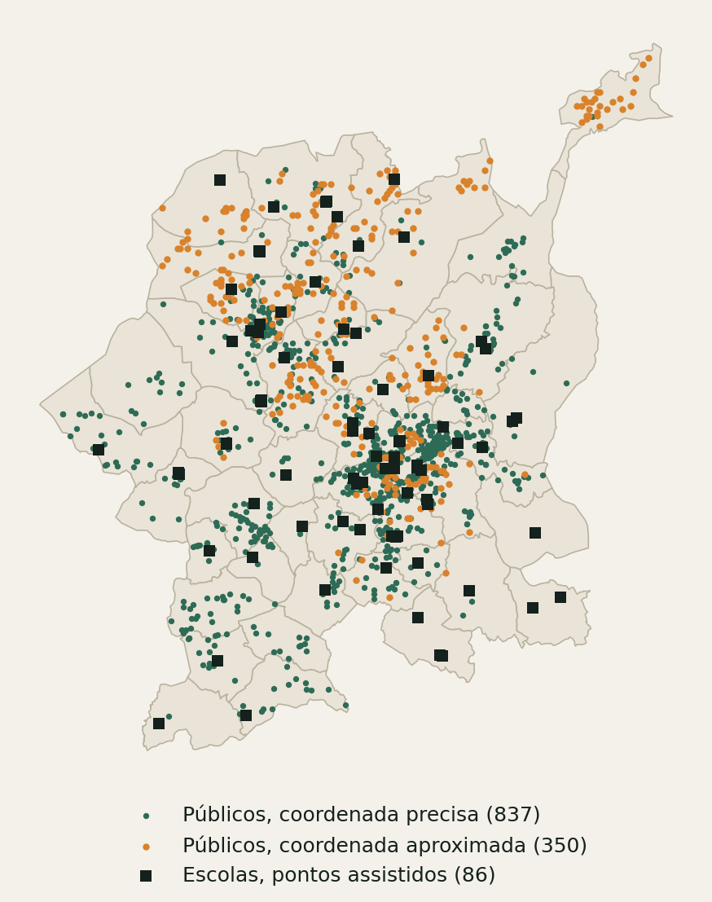
APRESENTAÇÃO COMPLETA À VITRUS E AO MUNICÍPIO DE GUIMARÃES
Do saco ao fio
A rede de recolha de têxteis de Guimarães ao menor custo: dados reais, números verificáveis, sem um único contentor novo.
Guimarães · 12 de novembro de 2026
Flávio Fernandes e Hélder Gonçalves
Projeto vencedor · Hack4Guimarães 2035 · Desafio 5 TexVitrus
Notes:
Bom dia. Obrigado por nos receberem e, antes de tudo, pelos dados: sem os números que a Vitrus abriu, nada do que vamos mostrar existiria. Esta sessão é longa de propósito: é a apresentação completa do trabalho, com a aplicação a funcionar em paralelo, para que quem pode dar seguimento tenha tudo na mão: números, pressupostos, limites e dúvidas. Cada número tem origem e um selo: medido, estimativa ou pressuposto. Se alguma coisa não estiver clara, interrompam-nos.

Slide 2
Sem um único contentor novo, a rede desvia 431 t por ano do aterro e o tratamento evitado paga a operação
Resumo
A pergunta
431,1 t/ano
101,9 €/t
Qual é a rede de recolha de têxteis de Guimarães de menor custo, sem contentores novos, com os dados reais da Vitrus?
desviadas do aterro
custo por tonelada
cenário B, 60 000 €/ano · estimativa
43 914 € ÷ 431,1 t · estimativa
A resposta
Uma viatura nova só para o têxtil: saco fechado à porta num dia fixo por freguesia e paragens em locais municipais e escolas que já existem.
45 542 €
−1 628 €/ano
O estado
Plataforma em produção, com rotas medidas pelas estradas e cada número com origem e selo: medido, estimativa ou pressuposto.
tratamento evitado
custo líquido
431,1 t × 105,64 €/t (Vitrus)
caso central · estimativa
Fontes: Cenário B, 60 000 €/ano, rotas pela estrada, 23 out 2026 (modelo; estimativa) · Vitrus, 22 out 2026 (105,64 €/t) · 301,3 t medido (Vitrus, 2025)
Notes:
Em uma página, o trabalho inteiro. A pergunta que o Hack4Guimarães pôs foi: qual é a rede de recolha de têxteis de menor custo? A resposta que sai dos dados da Vitrus e do otimizador: uma viatura nova só para o têxtil, de caixa fechada e sem compactação; saco fechado à porta num dia fixo por freguesia; e paragens em locais municipais e escolas que já existem. Nenhum contentor novo, que é o que a Vitrus nos disse que não quer. Com 60 mil euros por ano: 431 toneladas, a 101,9 euros por tonelada. O aterro evitado, 45 542 euros a 105,64 euros por tonelada, paga a operação: o custo líquido é de menos 1 628 euros por ano. Dois avisos honestos: isto é estimativa de modelo, não medição; e é o caso central, com intervalo, que mostramos mais à frente. O que é medido, é medido: as 301,3 toneladas recolhidas em 2025. Tudo o resto tem selo.

Slide 3
Cada número diz de onde vem: medido, estimativa ou pressuposto
Como ler esta apresentação
Bloco | Tema | Aplicação | Tempo
00 | Introdução |  | 10 min
01 | O desafio e os números |  | 10 min
02 | Os dados recebidos | mapas | 7 min
03 | O modelo |  | 8 min
04 | Resultados e cenários | ao vivo | 35 min
05 | A prova: do saco ao fio | ao vivo | 20 min
06 | Triagem à escala |  | 8 min
07 | Riscos e validação |  | 7 min
08 | Seguimento e conversa |  | 10 min e aberto
09 | Quem somos e agradecimento |  | 5 min
Medido
Vem dos dados da Vitrus, do INE ou da APA, sem conta nossa que o altere.
Ex.: 301,3 t recolhidas em 2025; 105,64 €/t de aterro.
Estimativa
Derivado por conta a partir de valores medidos e de uma fonte indicada.
Ex.: ≈ 3 003,3 t/ano por desviar; 431,1 t do cenário B.
Pressuposto
Valor da equipa com fonte escrita, visível e editável no ecrã.
Ex.: viatura 42 500 €; 30 km/h; 6 € por recolha.
Duração total: cerca de 2 horas, com a conversa. Há um caminho curto de 25 minutos no guião.
Fontes: Regra do projeto (regras do projeto): nunca inventar um valor; «Dados e modelo»
Notes:
Antes de entrar nos números, a regra da casa. Nenhum valor entra no modelo sem uma de três origens. Medido: vem dos dados que a Vitrus enviou, como as 301,3 toneladas ou os 105,64 euros por tonelada. Estimativa: derivado por conta a partir de dados e de uma fonte, como as 3 003 toneladas por desviar, que são 5,86 por cento do indiferenciado, base da APA. Pressuposto: um valor nosso, com a fonte escrita e editável no ecrã de pressupostos, como o preço da viatura ou os 30 km/h. No ecrã isto aparece sempre como selo. Vamos usar estas três palavras ao longo de toda a sessão. À direita está o plano: oito blocos, com a aplicação aberta nos blocos quatro e cinco. A sessão completa leva cerca de duas horas, com a conversa; se o tempo apertar, há um caminho curto de 25 minutos marcado no guião.

Slide 4
00
Introdução
O que é o Novelo, de onde vem, para quem serve e as palavras que vamos usar.
Notes:
Antes dos números, uma introdução: o que é o Novelo numa frase, como chegámos aqui, quem o usa e as palavras que vamos usar ao longo da sessão. Quem já conhece pode saltar; quem chega agora fica com tudo.

Slide 5
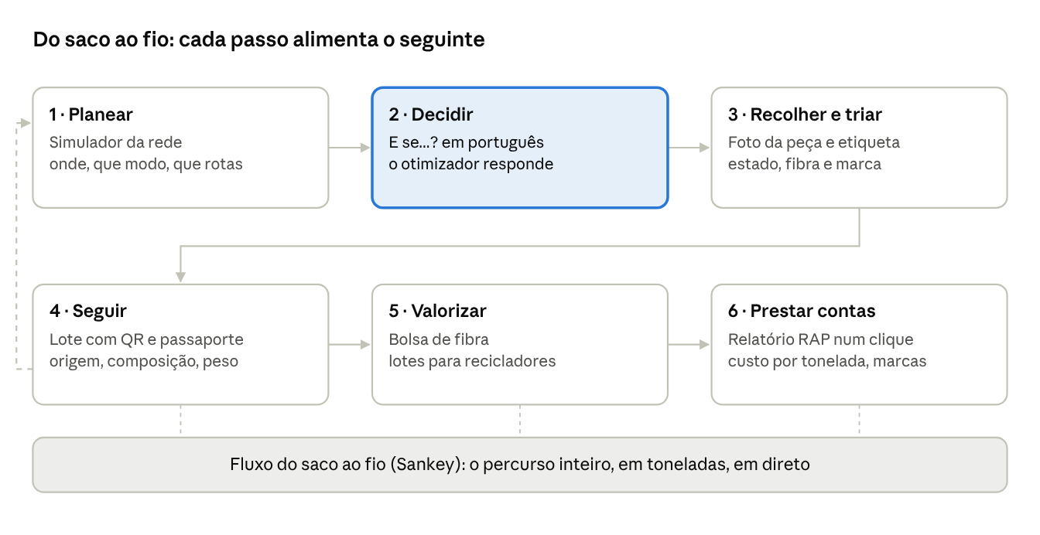
O Novelo é a ferramenta de decisão que desenha a rede de recolha de têxteis ao menor custo e prova o que acontece a cada saco
O que é o Novelo
Planear
Orçamento e meta entram; saem cenários comparáveis com rotas pelas estradas.
Decidir em português
«E se...?» traduz a pergunta, o otimizador calcula, o verificador confere.
Seguir cada saco
Triagem por foto, lote com QR e passaporte público, bolsa de fibra.
Provar
Evidência por marca e relatório RAP em PDF para 2028.
Fontes: «Visão geral do projeto» · «Funcionalidades» · novelo.helder.si
Notes:
Numa frase: o Novelo é a ferramenta de decisão que desenha a rede de recolha de têxteis de Guimarães ao menor custo. Entram um orçamento e uma meta; saem cenários comparáveis em euros, toneladas e euros por tonelada. Mas não pára no plano. O diagrama mostra a ideia a que chamamos do saco ao fio: planear a rede, decidir em português, seguir cada saco até à indústria e entregar à Câmara o dossiê de 2028. Cada passo alimenta o seguinte: o plano diz onde parar; a recolha gera lotes; os lotes geram o passaporte, a evidência por marca e o relatório da responsabilidade alargada do produtor; e o que se mede no terreno volta a calibrar o plano. Esta sessão percorre esse caminho, com a aplicação aberta.

Slide 6
Em poucas semanas passámos de um desafio de hackathon a uma plataforma em produção com dados reais da Vitrus
Quem somos e como chegámos aqui
out 2026
21 e 22 out
4 nov
Hack4Guimarães 2035
Restrições da Vitrus
Sugestão da Vitrus
Desafio 5 TexVitrus; vencedor do desafio e do prémio geral
Sem contentores; sem compactador; meio novo; 105,64 €/t; 84,0%
Triagem antes da recolha: nasce o «Vai no saco?»
20 out
23 out
12 nov
Pacote QGIS
Rotas por estrada
Hoje
2 751 contentores municipais em 2 026 locais
OSRM, viatura dedicada, cenários de demonstração em produção
Esta sessão, com a aplicação a funcionar
2 pessoas
48 freguesias
Em produção
Hélder e Flávio
modeladas, 156 830 habitantes
novelo.helder.si
Hélder Gonçalves e Flávio Fernandes: consultoria e solução tecnológica
2 751 contentores e 2 026 locais da Vitrus analisados
com dados reais da Vitrus e rotas pelas estradas
Fontes: Hack4Guimarães 2035 · desafio 5 TexVitrus · documentação do projeto
Notes:
Quem somos. Hélder Gonçalves e Flávio Fernandes. Construímos isto no Hack4Guimarães 2035, no desafio 5, o TexVitrus, e ganhámos esse desafio e o prémio geral. Mas o que interessa é o que veio depois, porque a Vitrus foi respondendo. A 20 de outubro chegou o pacote QGIS dos contentores municipais. A 21 e 22, as restrições: sem contentores, sem compactador, com um meio novo de recolha, e os dados que faltavam, o custo de tratamento, a percentagem do concelho que a Vitrus recolhe. A 23, a plataforma passou a usar rotas pelas estradas reais, a viatura dedicada e os cenários de demonstração em produção. A 4 de novembro a Vitrus sugeriu mudar a triagem para antes da recolha, e construímos o «Vai no saco?». Hoje, 12 de novembro, estamos aqui. A plataforma está em produção e a documentação está em português, para que quem vier a trabalhar com isto tenha tudo escrito.

Slide 7
Cada pessoa da cadeia usa o Novelo de forma diferente: decide, opera, tria, entrega ou recicla
Para quem é
Papel | Quem é e o que usa | A pergunta que faz
Decisor municipal | Presidente, vereação, finanças · Simulador, cenários, comparação, relatório RAP | Quanto custa, rende e arrisca?
Operação da Vitrus | Planeamento e motoristas · Plano de recolha, rotas, viaturas, alertas de dados | Que dia, que viatura, que ronda?
Operador de triagem | À entrega do têxtil · Foto da peça e da etiqueta, lote, estado | O que é esta peça e para onde vai?
Munícipe | Sem conta nem app obrigatória · «Vai no saco?», passaporte do lote por QR | Para onde foi a minha roupa?
Reciclador e indústria | Vale do Ave · Bolsa de fibra: lotes por fibra e composição | Há material limpo e homogéneo?
Fontes: «Funcionalidades» · «Arquitetura» (utilizadores e permissões) · «Visão geral do projeto»
Notes:
Cinco papéis, para perceberem quem usa o quê. O decisor municipal, o presidente, os vereadores, o financeiro: usa o simulador, os cenários e o relatório, e quer saber quanto custa, quanto rende e quanto arrisca. A operação da Vitrus: usa o plano de recolha, as rotas, as viaturas e os alertas de dados, e quer saber qual é o dia, a viatura e a ronda. O operador de triagem, à entrega: fotografa a peça, confirma a sugestão e abre o lote. O munícipe: não precisa de conta; usa o «Vai no saco?» e o passaporte público lido por QR, e quer saber para onde foi a sua roupa. E o reciclador ou a indústria: consulta a bolsa de fibra, lotes homogéneos por fibra. Nenhum papel precisa de saber de otimização: a mesma plataforma, cinco entradas.

Slide 8
Doze funcionalidades já a funcionar em produção, todas ligadas ao mesmo modelo de dados
O que a plataforma já faz
Funcionalidade | O que faz | Para quem
Simulador | Rede por freguesia ou por locais reais, com orçamento ou meta | Decisor
Cenários e comparação | Guardar, comparar A/B e cadeia de orçamentos | Decisor
«E se...?» | Pergunta em português; o otimizador calcula; o verificador confere | Decisor
Rede municipal | 2 751 contentores, 1 273 candidatos, canal B2B, lacunas, qualidade | Decisor e operação
Triagem por foto | Tipo, estado, composição e marca; a decisão é do operador | Operador
Lote e passaporte | Lote com QR e página pública | Operador e munícipe
Bolsa de fibra | Lotes agregados por fibra para recicladores | Reciclador
Evidência por marca | Quilos por marca e composição, com a amostra | Decisor
Relatório RAP | PDF para a mesa de 2028, com método e fontes | Decisor
«Vai no saco?» | Conselho ao munícipe; nada guardado | Munícipe
Assistente conversacional | Responde com os dados da aplicação; ações só com confirmação | Todos
Cobertura e validação | Equidade, incerteza e qualidade dos dados | Decisor
Fontes: «Funcionalidades» · novelo.helder.si
Notes:
O mapa do que existe, e que vamos ver ao vivo. Na linha de cima, planear: o simulador, que gera cenários por freguesia ou por locais reais; os cenários e a comparação, lado a lado; o «E se...?» em português; a rede municipal com os locais candidatos. Na linha do meio, provar: a triagem por foto; o lote com QR e passaporte público; a bolsa de fibra para os recicladores; a evidência por marca. Na linha de baixo: o relatório RAP em PDF; o «Vai no saco?» para o munícipe; o copiloto conversacional, com 52 ferramentas e confirmação antes de qualquer ação; e o mapa e a cobertura. Tudo funciona sobre os mesmos dados e o mesmo contrato, em português, em telemóvel e computador.

Slide 9
As palavras que vamos usar: dez termos explicados em uma linha
Glossário essencial
Termo | Significa | Termo | Significa
Indiferenciado | Lixo comum, recolhido sem separação | CP-SAT | Solver do OR-Tools que escolhe locais e modos
RAP | Responsabilidade alargada do produtor: quem vende têxtil paga a sua recolha | VRP | Problema de rotas de veículos (as viagens da viatura)
Ecomodulação | Taxa RAP que varia com o tipo de produto | OSRM | Motor de rotas pelas estradas reais (OpenStreetMap)
TGR | Taxa de gestão de resíduos (40 €/t no aterro) | Estimativa | Número derivado por conta; nunca apresentado como medido
TIPAU | Tipologia urbano-rural do INE (APU, AMU, APR) | P10 · P50 · P90 | Otimista, central e pessimista de uma simulação
CAOP | Contornos oficiais das freguesias (2019) | ETC | Equivalente a tempo completo: uma pessoa a tempo inteiro
Fontes: «Dados e modelo» · Diretiva (UE) 2025/1892 · documentação do OR-Tools · OSRM
Notes:
Um glossário rápido, para ninguém se perder. Indiferenciado: o lixo comum. RAP, responsabilidade alargada do produtor: quem põe têxtil no mercado paga a sua recolha e tratamento. Ecomodulação: o valor pago varia com o tipo de produto. TGR: a taxa de gestão de resíduos. TIPAU: a tipologia urbano-rural do INE. CAOP: os contornos oficiais das freguesias. CP-SAT: o solver que escolhe locais e modos. VRP: o problema das rotas de veículos. OSRM: o motor de rotas pelas estradas reais. Estimativa: um número derivado por conta, nunca apresentado como medição. P10, P50 e P90: o intervalo de uma simulação, o cenário otimista, o central e o pessimista. ETC: equivalente a tempo completo, uma pessoa a tempo inteiro.

Slide 10
01
O desafio e os números
De onde partimos: o que a Vitrus recolhe, o que fica no lixo e o que muda em 2028.
Notes:
Começamos pelo princípio: o desafio, as restrições que a Vitrus nos deu, e os números do problema, todos com origem.

Slide 11
A Vitrus deu três restrições que desenharam a rede: sem contentores, sem compactador, com meio novo
O desafio
Data | O que a Vitrus nos disse | O que mudou no desenho
20 out | Pacote QGIS: 2 751 contentores municipais, 2 026 locais | Base geográfica real
21 out | Não querem contentores de têxteis; reciclar custa mais que fibra virgem | Sem contentores; sem receita de reciclagem
22 out | Saco não vai no compactador; sem viaturas livres à tarde; «meio novo de recolha» | Viatura dedicada de caixa fechada
22 out | Indiferenciado 84,0% do concelho; aterro 105,64 €/t; estaleiro em Polvoreira | Procura, custo evitado e origem das rotas
4 nov | Sugestão: triagem pelo munícipe, em casa | Análise do bloco 06; «Vai no saco?»
Sem contentores novos
Locais que já existem e saco fechado entregue à mão.
Uma viatura nova
Caixa fechada, sem compactação, a partir de Polvoreira.
Rotas pelas estradas
Quilómetros medidos no OpenStreetMap, não em linha reta.
Contaminação em foco
O medo n.º 1 é têxtil sujo ou molhado: controlo à entrada.
Fontes: Vitrus, 20, 21 e 22 out 2026 e 4 nov 2026 (reuniões e respostas por escrito) · «Dados e modelo»
Notes:
O desafio TexVitrus pedia a rede de menor custo. Mas a Vitrus, nas semanas a seguir ao hackathon, foi-nos dando restrições que mudaram o desenho, e é importante que fiquem escritas. Primeira, a 21 de outubro: não querem contentores de têxteis, porque a contaminação estraga a reutilização, que é onde está o valor; e reciclar custa mais do que fibra virgem, por isso a reciclagem não conta como receita. Segunda, a 22 de outubro: o saco de têxtil não pode ir no compactador do porta a porta, nem há volta de têxtil num compactador, e não há viaturas livres à tarde, porque a folha de turnos tinha um erro. Terceira, o caminho que a Vitrus indicou: a aquisição de um meio novo de recolha. Por isso toda a recolha do nosso modelo é feita por uma viatura nova, de caixa fechada e sem compactação, a partir do estaleiro da Polvoreira. E a 4 de novembro a Vitrus sugeriu mover parte da triagem para o munícipe, em casa. Voltaremos a isso no bloco seis.

Slide 12
9 em cada 10 kg de têxtil ainda vão para o lixo, e em 2028 a fatura muda de dono
O problema em quatro números
301,3 t
≈ 3 003 t/ano
105,64 €/t
522 dias
recolhidas à parte em 2025
ainda no indiferenciado
custo de aterro evitado
até 17 abr 2028
medido · 4 entidades · 0,16 kg/hab/mês
estimativa · 1,596 kg/hab/mês
40 € TGR + 65,64 € Resinorte · Vitrus
RAP têxtil · Diretiva (UE) 2025/1892
Captura atual: 9,1%. Guimarães gera cerca de 3 304,6 t de têxtil por ano (3 003,3 t no indiferenciado + 301,3 t recolhidas à parte, estimativa); a rede atual capta 301,3 t. Cerca de 9 em cada 10 kg vão para o lixo.
Fontes: Vitrus 2025 (301,3 t, medido) · 51 250,6 t × 5,86% (APA, RARU 2025, p. 24; estimativa) · Vitrus, 22 out 2026 (105,64 €/t) · Diretiva (UE) 2025/1892
Notes:
Quatro números, todos da Vitrus ou públicos. Trezentas e uma toneladas de têxtil recolhidas à parte em 2025, pelas quatro entidades que trabalham connosco: medido. Cerca de 3 003 toneladas por ano continuam no indiferenciado: estimativa, que explico já no diapositivo a seguir. 105,64 euros é o que custa cada tonelada de indiferenciado tratada, 40 euros de taxa de gestão de resíduos mais 65,64 da tarifa da Resinorte: cada tonelada que desviamos deixa de custar isto ao município. E o relógio: 17 de abril de 2028, prazo da responsabilidade alargada do produtor. Daqui a 522 dias. Conta de cabeça: nove em cada dez quilos de têxtil que Guimarães gera ainda vão para o lixo.

Slide 13
Do que se recolhe, 59,4% é reutilizado, 26,5% reciclado e 14,1% é rejeito
O que a Vitrus já recolhe
59,4%
reutilização · 179,0 t
a única fração com receita no modelo
26,5%
reciclagem · 79,9 t
custa mais que fibra virgem (Vitrus)
14,1%
rejeito · 42,3 t
viajou na viatura para ser separado no fim
Fontes: Vitrus, destinos 2025 (H Sarah Trading e Ultriplo: kg pesados; Nova Etapa: percentagens do relatório; Vitrus: amostra To Be Green de 5,6 t) · dados tratados do projeto
Notes:
Para onde vão as 301,3 toneladas. Quatro entidades: a H Sarah Trading com 118,6 toneladas, a Ultriplo com 134,1, a Nova Etapa com 42,9 e a recolha própria da Vitrus, que é só uma amostra de 5,6 toneladas, com a To Be Green. No total, 59,4 por cento vai para reutilização, 26,5 para reciclagem e 14,1 para rejeito, 42,3 toneladas. Duas notas de rigor. Primeira: dois destes valores são pesados, kg exatos por destino, na Sarah e na Ultriplo; os da Nova Etapa e da Vitrus são percentagens de relatório aplicadas ao total, e por isso entram na quota central mas não nos intervalos. Segunda: só a reutilização conta como receita no nosso modelo, porque reciclar custa mais do que fibra virgem, como a Vitrus nos disse. Por isso o valor está em levar têxtil limpo e seco até à reutilização.

Slide 14
O rejeito depende do canal: sem controlo à entrada chega a 56,9%
A contaminação
56,9% sem controlo
Amostra de 5,6 t (estimativa): mais de metade é lixo e desperdício.
10% a 14,5% com triagem
Os parceiros que triam profissionalmente já sabem separar.
≈ 1 709 t/ano
56,9% × 3 003,3 t: o que se desperdiçaria à escala do alvo sem controlo (estimativa).
Fontes: Vitrus 2025; relatório To Be Green (amostra de 5,6 t: LIXO + DESPERDÍCIOS 56,88%; estimativa) · cálculo sobre dados tratados do projeto
Notes:
A razão pela qual a Vitrus tem medo de contentores é esta. Entre as entidades que triam profissionalmente, o rejeito anda entre 10 e 14,5 por cento. Mas na amostra da recolha da própria Vitrus, onde não há controlo à entrada, o relatório da To Be Green deu 56,9 por cento de lixo e desperdícios. É uma amostra pequena, 5,6 toneladas, por isso dizemo-lo: estimativa. Mas diz tudo sobre o que acontece quando o têxtil chega sem qualquer verificação. Este é o número que fundamenta duas decisões nossas: a rede sem contentores e, mais à frente, a verificação à porta dentro da proposta de triagem em camadas. À escala do alvo, se o canal sem controlo tivesse esta taxa, seriam cerca de 1 709 toneladas por ano desperdiçadas.

Slide 15
O têxtil por desviar sai de dados da Vitrus e da APA, e por isso é estimativa
De onde vêm as 3 003 toneladas
43 050,5 t
÷ 0,840
≈ 51 250,6 t
× 5,86%
≈ 3 003,3 t
indiferenciado recolhido pela Vitrus em 2025
a Vitrus recolhe 84,0% do concelho
indiferenciado do concelho
têxtil no indiferenciado
por desviar, por ano
Vitrus · R&C 2025, p. 8
Vitrus, 22 out 2026
estimativa
APA · RARU 2025, p. 24
estimativa
Derivado | Conta | Resultado
Por habitante | 3 003,3 t ÷ 156 830 hab. ÷ 12 meses | 1,596 kg/hab/mês (estimativa)
Gerado | 3 003,3 t + 301,3 t recolhidas à parte | ≈ 3 304,6 t/ano (estimativa)
Captura atual | 301,3 t ÷ 3 304,6 t | 9,1% (estimativa)
Bases que já não usamos
0,7 kg/hab/mês (1 317 t, captura 22,9%): plano municipal que a Vitrus não conhece
43 051 t × 5,4% = 2 324,8 t: só a parte da Vitrus e uma percentagem de um estudo local de 2016
Fontes: Vitrus, Relatório e Contas 2025, p. 8 · APA, RARU 2025, p. 24 · INE, Censos 2021 (156 830 hab.) · «Dados e modelo», secção 1
Notes:
Mostro a conta, porque é a mais importante do modelo e a que mais discutimos. A Vitrus recolhe 43 050,5 toneladas de indiferenciado, que são 84,0 por cento do concelho, segundo o Relatório e Contas de 2025, página 8. Dividindo, o concelho todo produz cerca de 51 250,6 toneladas. A APA, no RARU de 2025, página 24, diz que 5,86 por cento do indiferenciado nacional é têxtil. Aplicado ao concelho: cerca de 3 003,3 toneladas por ano. Por habitante, são 1,596 quilos por mês. A ressalva que fazemos sempre: 5,86 por cento é a média nacional, não uma caracterização do lixo de Guimarães, e o modelo aplica-a igual a todas as freguesias. Uma caracterização local do indiferenciado é um dos dados que mais valor tem para afinar isto. E duas bases que já não usamos: 0,7 quilos por habitante por mês, do plano municipal, que a Vitrus não conhece; e 5,4 por cento sobre 43 051 toneladas, que só contava a parte da Vitrus.

Slide 16
Em abril de 2028 quem paga a rede passa a ser o produtor, e Guimarães precisa de chegar com números próprios
O relógio de 2028
2025
12 nov 2026
2027
17 abr 2028
Diretiva (UE) 2025/1892
Hoje
Passaporte Digital
Prazo da RAP têxtil
cria o regime RAP têxtil
a rede e os números a fechar
dos têxteis (por confirmar)
os produtores passam a pagar
Custo eficiente
Rede para todos
Ecomodulação
Fixado com as autoridades locais (art. 22.º-A, n.º 7, 11 e 12). Guimarães precisa do seu €/t por tipo de território.
Não se limita às zonas rendíveis (art. 22.º-C, n.º 9, al. b)). A matriz de cobertura do Novelo mede-o.
As taxas podem variar por tipo de produto. A evidência por marca e composição é a base local.
Fontes: Diretiva (UE) 2025/1892 (art. 22.º-A n.º 7, 11, 12; art. 22.º-C n.º 9, al. b)) · «Dados e modelo», secção 10 · Passaporte Digital do Produto: contexto do plano municipal, por confirmar
Notes:
O que a diretiva muda, em três ideias. Primeira: até 17 de abril de 2028 cada Estado-Membro tem de criar a responsabilidade alargada do produtor para os têxteis: são os produtores, as marcas, que passam a pagar o custo da recolha e do tratamento. Segunda: esse custo é o custo eficiente, determinado com as autoridades locais, artigo 22.º-A, números 7, 11 e 12. Quem chegar a essa mesa a saber o seu custo por tonelada, defende o seu número. Terceira: a rede de recolha não se pode limitar às zonas onde é mais rendível; artigo 22.º-C, número 9, alínea b). Daí a nossa matriz de cobertura por tipo de território, que mostramos no bloco quatro. E há uma quarta, a ecomodulação: as taxas podem variar com o tipo de produto, o que torna valiosa a evidência por marca e por composição que a triagem recolhe. Tudo isto é o que o relatório RAP do Novelo reúne.

Slide 17
02
Os dados recebidos
O que a Vitrus nos enviou, como o tratámos e onde estão os limites.
Notes:
Segundo bloco: os dados. Quem vai dar seguimento a isto precisa de saber exatamente o que recebemos, de onde vem cada ficheiro e o que ainda falta.

Slide 18
Todos os números do modelo vêm de sete fontes, e cada uma está identificada com data e uso
Fontes de dados
Fonte | O que contém | Data | Uso no modelo
Vitrus · Excel de têxtil | Totais anuais por entidade e por destino (4 entidades, 2025) | 2025 | Ponto de partida; destinos; quota de reutilização
Vitrus · Circuitos e viaturas | 40 circuitos, 29 viaturas, 82 localidades, folha de turnos | 2025 | Contexto; acessibilidade; hábito de dias fixos
Vitrus · Pacote QGIS | 2 751 contentores municipais em 2 026 locais; CAOP 2019 | 20 out 2026 | Locais candidatos; produtores B2B; densidade
Vitrus · R&C 2025 e respostas | 84,0% do concelho; aterro 105,64 €/t; estaleiro | 22 out 2026 | Procura; custo evitado; origem das rotas
APA · RARU 2025 | 5,86% de têxtil no indiferenciado (p. 24) | 2025 | Procura de têxtil por desviar
INE · Censos 2021 e TIPAU | 156 830 hab. por freguesia; tipologia urbano-rural | 2021 | Procura por zona; matriz de cobertura
OpenStreetMap · Geofabrik | Estradas de Portugal (OSRM próprio, ODbL) | 20 out 2026 | Km e traçado das rotas
Os ficheiros originais da Vitrus ficam guardados à parte e não são públicos. Cada um tem uma impressão digital (SHA-256) registada, e os dados tratados regeneram-se a partir deles.
Fontes: «Análise dos dados recebidos» · «Dados e modelo», secção «Fontes de dados» · dados tratados do projeto
Notes:
A lista completa das fontes. Da Vitrus: os Excel de circuitos e viaturas e de têxtil por entidade e por destino; o Relatório e Contas de 2025; e o pacote QGIS de contentores municipais, de 20 de outubro. Os ficheiros originais ficam guardados à parte e não são públicos, porque são vossos. Do INE: população por freguesia, Censos 2021, e a tipologia de áreas urbanas. A CAOP 2019 dá os contornos oficiais das freguesias. Do OpenStreetMap, num extrato da Geofabrik de Portugal, vêm as estradas para as rotas. Da APA, o 5,86 por cento. Cada ficheiro tem o seu SHA-256 registado no seed: se alguém mudar um dado, o sistema sabe. E os dados tratados regeneram-se a partir dos originais.

Slide 19
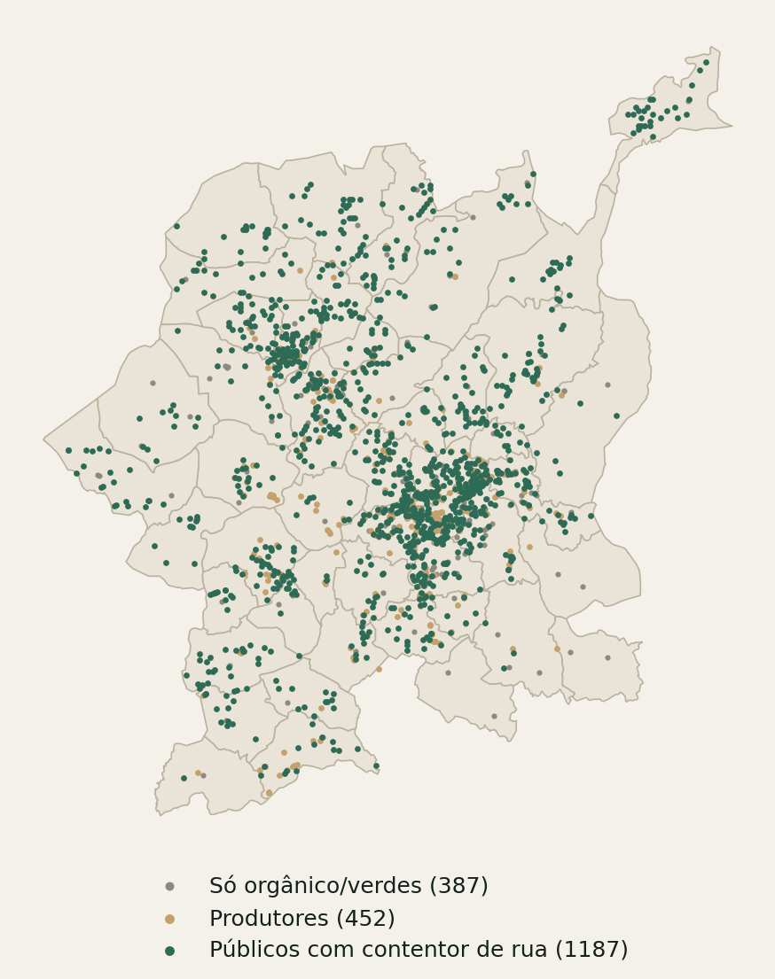
A Vitrus tem 2 751 contentores em 2 026 locais, e nenhum é de têxteis
A rede municipal
2 751
2 026
48
contentores
locais
freguesias
aceites; 2 722 com coordenada
agrupados por proximidade
156 830 habitantes
Tipo de local | Locais
Públicos com contentor de rua (profundidade, superfície, plataforma) | 1 187
Públicos só com orgânico coletivo ou verdes | 387
Produtores (restauração, escolas, lares, hotelaria…) | 452
Um dos 1 187 é um local «misto» (um produtor com contentor de superfície, em Moreira de Cónegos). Exportação GeoJSON, CSV e XLSX no ecrã /municipal.
Fontes: Vitrus, pacote QGIS de 20 out 2026 (SHA-256 registado) · CAOP 2019 · dados tratados do projeto · «Análise dos contentores municipais»
Notes:
O pacote QGIS que a Vitrus nos enviou a 20 de outubro é a base geográfica de tudo. São 2 751 contentores de outras frações: profundidade, superfície, orgânico coletivo, orgânico de produtores e resíduos verdes. Agrupámo-los em 2 026 locais: 1 573 públicos, 452 de produtores e um misto. Atenção: nenhum destes contentores é de têxteis. Servem para saber onde a viatura já passa e onde as pessoas já vão. No mapa, a verde, os 1 187 locais públicos com contentor de rua, que são os candidatos a paragem; a cinzento, os que só têm orgânico ou verdes; e a areia, os produtores: restauração, escolas, lares. Notem a concentração no centro e em Azurém, e como as freguesias do norte têm poucos pontos. Tudo está exportável em GeoJSON para o vosso QGIS.

Slide 20
Há 1 273 candidatos a paragem: 1 187 locais públicos e 86 escolas, e nenhum recebe contentor
Onde pode parar a viatura
2 026 locais da rede municipal
1 573 + 1 públicos e um misto
1 187 com contentor de rua: candidatos públicos
+ 86 escolas (pontos assistidos)
= 1 273 candidatos a paragem
837 precisas
350 aproximadas
coordenada fiável
confirmar no terreno (~100 m)
Fontes: dados tratados do projeto (textile_candidate, coord_precision, producer_types) · verificado a 11 nov 2026
Notes:
Esta é a lista de onde pode parar a viatura, e verificámo-la ficheiro a ficheiro. Candidatos públicos: 1 187, locais que têm pelo menos um contentor de rua, ou seja profundidade, superfície ou plataforma. Não entram os 387 que só têm orgânico ou resíduos verdes. Pontos assistidos: 86 escolas da rede municipal, que já têm uma campanha de têxteis com a Vitrus; no ficheiro não são marcados como candidatos, mas o modelo trata-os como pontos assistidos, onde o têxtil é entregue dentro, com pessoas. Total: 1 273. E dois avisos que dão trabalho: 350 dos 1 187 têm coordenada aproximada, cerca de 100 metros, e têm de ser confirmados no terreno. Reparem no mapa: concentram-se nas freguesias do norte. E um dos 1 187 é um local de um grande produtor, em Moreira de Cónegos. O que nunca acontece: nenhum destes locais recebe um contentor de têxteis. A paragem é um encontro anunciado, o saco entrega-se à mão.

Slide 21
Conhecemos os limites dos dados: aqui está o que ainda está por resolver
Qualidade e limites
Limite | Estado hoje | O que o resolve
Circuitos sem viatura na folha de turnos | 9 de 40; a Vitrus diz que a folha tem erros | Folha de turnos corrigida
Viaturas sem turno | 2 de 29 nunca atribuídas | Confirmar se estão ativas
Localidades sem freguesia | 3 de 82 por resolver (nos alertas) | Confirmação da Vitrus
Coordenada de contentores | 29 pendentes, 3 rejeitados; 350 locais candidatos aproximados | Validação no terreno
Têxtil por freguesia ou contentor | Não existe; procura proporcional à população | Caracterização do indiferenciado
Série temporal | Só 2025, totais anuais; sem backtest | Kg mensais por entidade
Custos por hora e por km das viaturas | Por receber do financeiro da Vitrus | Os dois valores
Fontes: dados tratados do projeto · alertas de qualidade dos dados · «Análise dos dados recebidos»
Notes:
Para quem vai trabalhar com isto, os limites dos dados, sem maquilhagem. Primeiro, circuitos: dos 40 circuitos, 9 não têm viatura na folha de turnos; a Vitrus já nos disse que a folha tem erros, e que esses circuitos circulam, por isso contamos todas as passagens. Duas viaturas nunca foram atribuídas a nenhum turno. Segundo, geografia: das 82 localidades dos circuitos, 79 ficam em freguesia pela regra de nome ou de ponto, e 3 ficam por resolver, estão nos alertas, não escondidas. Terceiro, contentores: 2 751 aceites, 3 rejeitados e 29 pendentes de coordenada. Quarto: não temos têxtil por freguesia nem por contentor, a Vitrus não tem dados de deposição de têxtil; por isso a procura por freguesia é proporcional à população. Quinto: só há um ano de têxtil, 2025, por isso não há backtest temporal e não fingimos um. Cada um destes pontos tem uma ação possível, e vários dependem só de os pedirmos à Vitrus.

Slide 22
03
O modelo
Da pergunta ao otimizador: como se calcula, com que pressupostos e o que a IA pode e não pode fazer.
Notes:
Terceiro bloco: o modelo. Para quem vai dar seguimento, é a parte que importa mais: como se chega a cada número, o que é pressuposto e onde mexer.

Slide 23
A procura, a escolha de locais, as rotas e os custos: quatro passos, e cada um é verificável
O modelo em quatro passos
1
Procura
2
Captura
3
Escolha (CP-SAT)
4
Rotas (VRP)
D = P × q × 12
C = D × c
max Σ t·y, Σ custo·x ≤ orçamento
viatura 2 t, estaleiro, estrada
População × 1,596 kg/hab/mês × 12. Igual por habitante em todas as freguesias (pressuposto).
Taxa de captura por modo: 18% local existente, 25% saco à porta (pressupostos a calibrar).
Que locais abrir e que modo serve cada zona; ou custo mínimo para uma meta.
Viagens a partir de Polvoreira com distâncias pelo OSRM; volta da freguesia por fórmula.
KPI de saída | Como se calcula | Selo
Custo anual | investimento ÷ vida útil + recolhas × custo + km × custo por km (viatura incluída) | estimativa
€/t | custo anual ÷ toneladas captadas | estimativa
Tratamento evitado | toneladas × 105,64 €/t (Vitrus) | estimativa
Custo líquido | custo anual − tratamento evitado (pode ser negativo) | estimativa
Fontes: «Dados e modelo», secções 1 a 3 e 8 · Beardwood, Halton e Hammersley (1959)
Notes:
O modelo tem quatro passos. Um: a procura. Para cada freguesia, o têxtil por desviar é a população vezes o têxtil por habitante vezes doze meses. Dois: a captura: o que se capta depende do modo que serve a zona, existente ou saco à porta, e de uma taxa de captura por modo, que é pressuposto até haver dados do terreno. Três: a escolha. O CP-SAT, do OR-Tools, decide que locais abrir e que modo serve cada zona, para maximizar as toneladas dado um orçamento, ou minimizar o custo dada uma meta. Uma zona só conta como servida se houver um ponto dentro da distância a pé. Quatro: as rotas. O VRP calcula as viagens da viatura a partir do estaleiro, com capacidade de 2 toneladas e distâncias pelas estradas reais. No fim, os KPIs: investimento, custo anual, toneladas, euros por tonelada, população coberta, têxtil reutilizável, tratamento evitado e custo líquido. Tudo determinístico, com sementes fixas e limite de tempo do solver.

Slide 24
Toda a recolha de têxtil é feita por uma viatura nova de caixa fechada, com pressupostos à vista
A viatura dedicada
42 500 €
8 anos
2 t
Como se contam as viaturas
Horas = km ÷ 30 + paragens × minutos
Viaturas = horas ÷ 1 820, arredondado para cima
1 viatura logo que a rede recolha algo
Dia e viatura atribuídos por regra determinista
preço sem IVA
vida útil
carga útil
adjudicação de Gaia (TED); pressuposto com fonte
5 312,50 € por ano
caixa fechada, sem compactação
30 km/h
1 820 h
2 · 10 min
velocidade em recolha
por viatura e ano
por saco · por local
inclui manobras (medido no OSRM: ~40)
7 h × 5 dias × 52 semanas
tempo de paragem
Pendente: carga útil real, preço da viatura escolhida e custos por hora e por km (Vitrus).
Fontes: Vitrus, 22 out 2026 · Município de Vila Nova de Gaia, TED 338951-2024 (lote VII) e adjudicação TED 72690-2025 (42 500 €; confirmar no Base) · pressupostos da equipa
Notes:
A viatura nova é o elemento do desenho que mais pesa no custo, por isso está toda à vista. O preço, 42 500 euros sem IVA, vem de uma adjudicação do Município de Vila Nova de Gaia, de um veículo pesado de mercadorias com caixa fechada: está no anúncio TED, e falta confirmá-lo no portal Base. Vida útil de oito anos, o que dá 5 312,50 euros por ano. Carga útil de 2 toneladas, nosso pressuposto para uma caixa fechada até cerca de 5 toneladas de peso bruto: falta validar com a ficha técnica da viatura que a Vitrus vier a escolher. Velocidade média em recolha de 30 km/h, que inclui manobras e paragens curtas; a condução medida no OSRM anda nos 40, mas as horas continuam a usar 30, por prudência. Dois minutos por saco à porta, dez minutos por local. Um turno de sete horas, cinco dias, 52 semanas: 1 820 horas por ano por viatura. Quando as horas passam disso, o modelo compra uma segunda viatura. Tudo isto são pressupostos editáveis; a Vitrus tem os valores reais.

Slide 25
Os quilómetros vêm das estradas reais e o desvio medido é maior do que a nossa estimativa inicial
Rotas por estrada
1,48
1,37
1,3
Perfil novelo-van
2,8 m de altura
2,1 m de largura
6,0 m de comprimento
3 500 kg
~40 km/h em condução (sem trânsito)
desvio mediano, freguesias
desvio mediano, locais
estimativa inicial
estrada ÷ linha reta; 48 freguesias
300 locais candidatos
pressuposto nosso: otimista
Tipo de distância | Origem | Selo no ecrã
Estaleiro → locais e entre locais | OSRM (OpenStreetMap) | source = road
Sem resposta do OSRM ou sem caminho | linha reta × 1,3 | source = estimate
Volta dentro da freguesia (porta a porta) | fórmula 0,7124 · √(n · área) × desvio | sempre estimativa
Fontes: OSRM sobre OpenStreetMap (Geofabrik, extrato de 20 out 2026, ODbL) · calibração de 23 out 2026 («Rotas por estrada»)
Notes:
As rotas não são linhas retas. Montámos um servidor OSRM nosso sobre o OpenStreetMap de Portugal, com um perfil de furgoneta de 2,8 metros de altura, 2,1 de largura, 6 de comprimento e 3,5 toneladas, porque a Vitrus ainda não nos disse que viatura vai usar. Cada rota do ecrã diz se foi medida por estrada ou estimada. Só se o OSRM não responder, ou se um par de pontos não tiver caminho, usamos a estimativa: linha reta vezes 1,3. E calibrámos: o desvio real, estrada a dividir por linha reta, tem mediana de 1,48 nas 48 freguesias e de 1,37 em 300 locais candidatos. Ou seja, o nosso 1,3 inicial era otimista, e foi por isso que passámos a usar estrada. Uma nota importante: a volta dentro de cada freguesia, no porta a porta, é sempre estimativa por fórmula, a de Beardwood, Halton e Hammersley, porque não temos moradas de paragens para pedir ao OSRM. Cada ronda é uma viagem própria a partir do estaleiro, por isso é um teto.

Slide 26
Estes são os pressupostos que mais pesam, e a Vitrus pode substituir vários por valores reais
Pressupostos
Pressuposto | Valor | Selo | Quem o fecha
Captura: local existente · saco à porta | 18% · 25% | pressuposto | recolha real / piloto
Custo por recolha · por km | 6 € · 1,10 € | pressuposto | financeiro da Vitrus
Quilos por saco à porta | 25 kg | pressuposto | recolha real
Frequência da ronda porta a porta | a cada 2 semanas | pressuposto | operação da Vitrus
Investimento num local existente | 250 € por ponto, 5 anos | pressuposto | Vitrus (tempo e custo da paragem)
Viatura: preço · vida · carga | 42 500 € · 8 anos · 2 t | pressuposto com fonte | Vitrus (viatura escolhida)
Têxtil no indiferenciado | 5,86% | estimativa (APA) | caracterização local
Custo de tratamento do indiferenciado | 105,64 €/t | medido | Vitrus, 22 out 2026
Quota de reutilização | 59,4% (50,0% a 72,9%) | estimativa (fluxos 2025) | qualidade por canal
Todos editáveis em /assumptions, com a origem escrita. Nenhum valor entra no código sem uma linha na documentação com fonte.
Fontes: «Dados e modelo», secção «Pressupostos» · ecrã de pressupostos da aplicação
Notes:
Esta tabela é o pedido de ajuda mais concreto que podemos fazer. São os pressupostos que mais mexem nos resultados. Captura de 18 por cento num local existente e 25 por cento no saco à porta: não há dado local, são pressupostos que o piloto ou a recolha real calibram. Custo por recolha, 6 euros, e por quilómetro, 1,10 euros: pedimos ao financeiro da Vitrus os euros por hora e por quilómetro das viaturas, e ainda não chegaram; quando chegarem, substituem estes dois. Vinte e cinco quilos por saco à porta. Ronda a cada duas semanas. Cada um está no ecrã de pressupostos, com a origem escrita e editável, e entra na análise de sensibilidade. A regra: nenhum valor entra no código sem uma linha na documentação com fonte. Os maiores fatores de incerteza do cenário central são precisamente a captura e a cobertura dos locais existentes, o têxtil por habitante, o custo de uma recolha e os quilos por saco.

Slide 27
A IA traduz e explica; quem calcula é o otimizador, e um verificador rejeita números sem origem
Inteligência artificial
Pergunta em português
Modelo traduz
«Entendi: ...»
Otimizador calcula
Verificador
«E se o orçamento subir para 90 000 €?»
Devolve só uma alteração estruturada, validada
O utilizador confirma antes de calcular
OR-Tools, os mesmos cenários de sempre
Rejeita qualquer número fora do resultado
A IA faz
A IA nunca faz
Traduzir perguntas para alterações validadas
Explicar resultados, com a fonte
Sugerir tipo, estado, composição e marca de uma peça (a pessoa confirma)
Contas: todos os números vêm do otimizador ou da base de dados
Decisões: só propõe; só o clique executa e fica auditado
Guardar fotografias: a triagem usa-as só em memória
Fontes: «IA» · «Funcionalidades», secção 1
Notes:
Esta é a regra de ouro da IA no Novelo: a IA nunca faz contas. Vejam o fluxo do «E se...?». O utilizador escreve uma pergunta em português. O modelo traduz para uma alteração estruturada, validada, com listas fechadas de freguesias, modos e parâmetros. O ecrã mostra primeiro «Entendi: ...» para o utilizador confirmar antes de calcular. O otimizador corre o cenário novo e devolve os números. O modelo escreve a explicação a partir desse resultado. E um verificador compara todos os números do texto com os do resultado: se algum não existir, a resposta é rejeitada e regenerada; à segunda falha, mostra-se só a tabela. Pergunta ambígua, o sistema pergunta de volta. Freguesia ou modo inexistente, recusa. Cada resposta guarda a pergunta, a alteração, o cenário e a versão do prompt. Sem chave de IA a aplicação arranca e as funcionalidades de IA respondem 503: o resto funciona. A triagem por foto usa o mesmo princípio: o modelo sugere, a pessoa confirma.

Slide 28
04
Resultados e cenários
O que o otimizador devolve: comparar desenhos, orçamentos, cobertura e incerteza. Aqui a aplicação está aberta.
Notes:
Quarto bloco: os resultados, com a aplicação aberta. Cada diapositivo tem o ecrã correspondente e o número que o resume; o que dizemos aqui é o que se vê lá. Se alguma coisa falhar ao vivo, os ecrãs estão nos diapositivos.

Slide 29
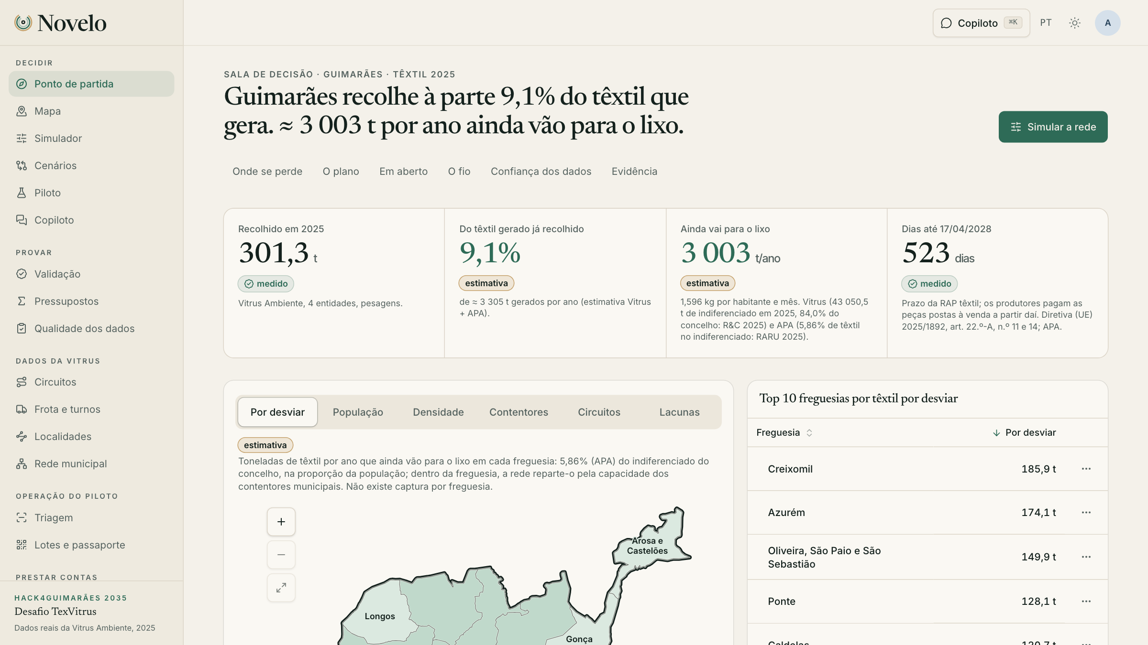
A primeira página põe os números da Vitrus à vista, cada um com o seu selo
Demonstração 1 · Ponto de partida
Selos em todo o lado
Medido ou estimativa, sem exceção.
Onde o têxtil se perde
Mapa e Top 10 por freguesia (proporcional à população).
Confiança dos dados
Medido, estimado, em falta: evolui com a recolha.
Ponto de partida: 301,3 t medido, 9,1% estimativa, ≈ 3 003 t por desviar, dias até 17/04/2028 (agora 523, na data da captura)
Fontes: novelo.helder.si (stack de dev local com dados reais, 11 nov 2026) · Vitrus 2025 · APA RARU 2025
Notes:
Esta é a página que se abre todos os dias. A faixa de cima são os mesmos quatro números de há bocado: 301,3 toneladas recolhidas, o selo «medido»; 9,1 por cento do têxtil gerado, «estimativa»; cerca de 3 003 toneladas por ano ainda no lixo, «estimativa»; e os dias até 17 de abril de 2028. Reparem nos selos: nenhum número aqui se apresenta como dado quando é estimativa. Em baixo, o mapa mostra onde o têxtil se perde, freguesia a freguesia, e o Top 10: Creixomil, Azurém, Oliveira São Paio e São Sebastião, Ponte. Atenção à nota: o têxtil por freguesia é proporcional à população, porque não há dados de têxtil por freguesia. A barra de confiança, no fundo, separa medido, estimado e em falta; à medida que houver recolha, o estimado vai passando a medido.
▶ NA APP (/):
1. Mostrar a faixa de situação: 301,3 t medido; 9,1% estimativa; ≈ 3 003 t por desviar; dias até 17 abr 2028
2. Apontar os selos «medido» e «estimativa»: a regra da casa
3. Descer ao mapa «Onde se perde» e ao Top 10 de freguesias por têxtil por desviar
4. Mostrar a barra de confiança dos dados no fundo
Plano B: diapositivo com a captura do ecrã

Slide 30
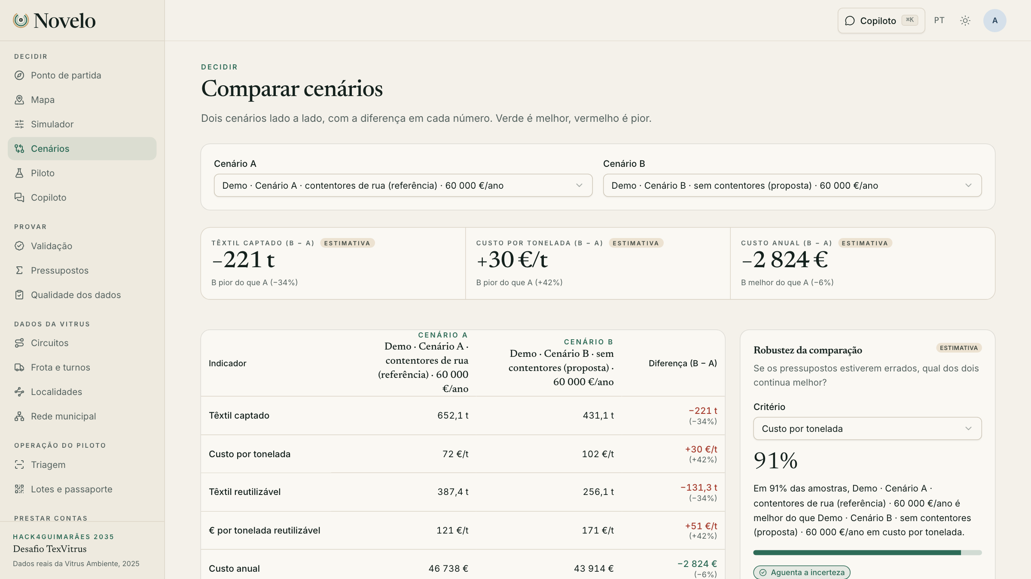
A mesma pergunta, dois desenhos: o contentor de rua capta mais, mas a Vitrus não o quer e o modelo não conta a contaminação
Demonstração 1 · Cenários A e B
 | A · contentor de rua (referência) | B · sem contentores (proposta)
Têxtil captado | 652,1 t | 431,1 t
Custo anual | 46 738 € | 43 914 €
Custo por tonelada | 71,7 €/t | 101,9 €/t
População coberta | 75,9% | 70,4%
Captura (pressuposto) | 28,6% | 18% e 25%
Contaminação | não contada no modelo | controlo à porta e à entrada
Comparação A × B no ecrã /scenarios/compare
A fica como referência: a Vitrus não quer contentores de têxtil e o modelo não conta a contaminação.
Fontes: Cenários «Demo · Cenário A» e «Demo · Cenário B», 60 000 €/ano, rotas pela estrada (11 nov 2026; modelo; estimativa) · Vitrus, 21 out 2026 (contaminação)
Notes:
A comparação lado a lado. O cenário A é o modelo clássico: contentores de têxtil de rua por todo o concelho. O cenário B é o desenho que a Vitrus indicou: viatura nova, saco fechado à porta e paragens em locais que já existem, sem contentores. Honestidade primeiro: no modelo, o A capta mais, 652 toneladas contra 431, e fica mais barato por tonelada, 71,7 contra 101,9 euros. E a caixa de robustez diz que em 91 por cento das amostras o A ganha em euros por tonelada. Porque então propomos o B? Primeiro, porque a Vitrus não quer contentores, e com razão: o têxtil de contentor vem contaminado e perde a reutilização. Segundo, porque o modelo não desconta essa contaminação: o pressuposto de captura do contentor de rua, 28,6 por cento, é mais alto do que o do local existente, 18 por cento, mas nenhum dos dois traz a qualidade. Por isso o A fica como referência, nunca como proposta. A comparação existe para que a decisão seja vossa, com números à frente.
▶ NA APP (/scenarios → Comparar):
1. Abrir a comparação A/B (Cenário A × Cenário B)
2. Ler a linha «Têxtil captado»: B fica 221 t abaixo de A
3. Apontar «Custo por tonelada» e «Custo anual»
4. Mostrar a caixa «Robustez da comparação»: 91% das amostras dão A melhor em €/t, e dizer porquê
5. Concluir: o contentor de rua é só referência
Plano B: diapositivo com a captura

Slide 31
Com 60 000 € por ano a rede gasta 43 914 €, capta 431,1 t e o tratamento evitado cobre o custo
Demonstração 1 · Cenário B em números
431,1 t
101,9 €/t
43 914 €
45 542 €
−1 628 €
256,1 t
captadas por ano
custo por tonelada
custo anual
tratamento evitado
custo líquido
reutilizáveis
14,4% do por desviar
custo anual ÷ toneladas
operação 35 702 €
× 105,64 €/t
custo − evitado
215,6 a 314,1 t
Dimensão da rede | Valor
Pontos de recolha | 58 (investimento 14 500 €)
Viatura | 1 · 1,66 dias/semana · 605 h/ano
Quilómetros por ano | 7 543 km
Cobertura de população | 70,4%
Desviado do lixo | 14,4% do por desviar
Fontes: Cenário «Demo · Cenário B · sem contentores (proposta) · 60 000 €/ano», rotas pela estrada (modelo; estimativa; 11 nov 2026) · 105,64 €/t (Vitrus) · ecrã /scenarios/{id}
Notes:
Este é o cenário B em detalhe. Com 60 mil euros por ano de orçamento, a rede gasta 43 914 euros e capta 431,1 toneladas, a 101,9 euros por tonelada. O custo decompõe-se assim: operação, 35 702 euros, que são as recolhas e os quilómetros; a viatura, 42 500 euros em oito anos, 5 312,50 euros por ano; e o investimento de 250 euros por local, anualizado, 2 900 euros. O tratamento evitado: 431,1 toneladas vezes 105,64, são 45 542 euros. O custo líquido para o município é de menos 1 628 euros por ano: o aterro evitado paga a rede toda e sobra, por pouco, 3,7 por cento. Uma ressalva que fazemos sempre: não é uma folga garantida. O percentil 90 do custo por tonelada, 139,7, está acima dos 105,64 do aterro evitado: nos casos pessimistas, não chega. Do que se capta, cerca de 256 toneladas são reutilizáveis, com um intervalo de 216 a 314, o que dá 171,4 euros por tonelada reutilizável. A cobertura de população é de 70,4 por cento e a viatura trabalha 1,66 dias por semana, 605 horas por ano, 7 543 quilómetros.
▶ NA APP (/scenarios/{Cenário B}):
1. Ler os quatro cartões: 431,1 t, 102 €/t, 43 914 €, 57 000 € de investimento
2. Ler «Em resumo»: 60 000 €/ano, 431,1 t (14% dos 3 003 t), 102 €/t
3. Descer: Desviado do lixo 14,4%, 1 viatura, tratamento evitado 45 542 €, custo líquido −1 628 €
4. Ver «Têxtil reutilizável»: 256,1 t (215,6 a 314,1)
Plano B: diapositivo

Slide 32
Cada orçamento compra uma quantidade de têxtil a um custo por tonelada, e o euro extra fica mais caro
Demonstração 1 · Orçamentos
Orçamento | Gasto | Têxtil | €/t | Cobertura
40 000 € | 24 042 € | 364,3 t | 66,0 | 67,4%
60 000 € (B) | 43 914 € | 431,1 t | 101,9 | 70,4%
90 000 € | 73 083 € | 525,3 t | 139,1 | 75,2%
150 000 € | 126 335 € | 676,9 t | 186,6 | 83,1%
Teto do modelo | 176 753 € | 772,1 t | 228,9 | 88,0%
Leitura: de 60 para 150 mil € o orçamento sobe 2,5 vezes e o têxtil só 1,6 vezes; o custo por tonelada quase duplica. A curva decide até onde compensa ir.
Fontes: Cenários «Demo · Por freguesia» (40, 90 e 150 mil €), B (60 mil €) e teto do modelo sem limite de orçamento; rotas pela estrada; 11 nov 2026 (modelo; estimativa)
Notes:
A pergunta de toda a gestão: e se o orçamento for outro? Aqui está a cadeia. Com 40 mil euros por ano, a rede capta 364 toneladas a 66 euros por tonelada, e nem gasta o orçamento todo, porque o otimizador só abre o que compensa. Com 60 mil, o nosso B, 431 toneladas a 101,9. Com 90 mil, 525 toneladas, mas já a 139 euros por tonelada. Com 150 mil, 677 toneladas a 187 euros por tonelada. E o teto do modelo, sem limite de orçamento, 772 toneladas a 229 euros por tonelada: é o máximo que o modelo consegue sem contentores. Reparem na forma: cada euro extra compra menos têxtil, porque as primeiras toneladas estão nas freguesias densas e as últimas nas dispersas. É a fronteira de decisão: quem propõe o orçamento da rede responde com esta curva; quem corta o orçamento, também. E a comparação diz a robustez: em quantas amostras de incerteza a conclusão se mantém.
▶ NA APP (/scenarios (cadeia de orçamentos)):
1. Selecionar os cenários 40, 60, 90 e 150 mil € e abrir a comparação
2. Ler as toneladas e o €/t de cada um
3. Dizer: quem propõe o orçamento responde com esta curva; quem corta, também
4. Mostrar a robustez da comparação (percentagem de amostras)
Plano B: diapositivo com a curva

Slide 33
Por locais reais a rede serve mais gente (até 95,7%), mas custa mais por tonelada do que por freguesia
Demonstração 1 · Duas formas de desenhar a rede
Rede | Gasto | Têxtil | €/t | Cobertura | Líquido*
Por freguesia (B) | 43 914 € | 431,1 t | 101,9 | 70,4% | −1 628 €
Locais reais, 300 m, públicos e escolas | 59 627 € | 474,6 t | 125,6 | 87,8% | 9 489 €
Locais reais, 500 m, públicos e escolas | 58 973 € | 549,5 t | 107,3 | 95,7% | 923 €
Só locais públicos, 300 m | 57 289 € | 453,7 t | 126,3 | 83,9% | 9 358 €
Só escolas (30 000 €/ano) | 29 688 € | 180,0 t | 165,0 | 30,4% | 10 677 €
* Líquido = custo anual − (toneladas × 105,64 €/t); negativo quer dizer que o aterro evitado paga mais do que a rede custa. Estimativa.
Por freguesia
Por locais reais
Um modo por freguesia; determinístico.
Escolhe entre 1 273 candidatos; solver com limite de tempo.
Fontes: Cenários «Demo · Locais reais» e B; 60 000 €/ano (30 000 €/ano nas escolas); rotas pela estrada; 11 nov 2026 (modelo; estimativa; os cenários por locais variam cerca de ±1% entre execuções) · 105,64 €/t (Vitrus)
Notes:
A ferramenta desenha a rede de duas formas. Por freguesia: o modelo decide, para cada freguesia, o modo de recolha, local existente ou saco à porta, e põe um ponto no centro. Por locais reais: escolhe, entre os 1 273 candidatos, quais abrir, e uma paragem só conta como servida se estiver dentro do raio a pé, 300 ou 500 metros. Os números do mesmo orçamento, 60 mil euros: por freguesia, 431 toneladas e 70,4 por cento de cobertura; por locais reais a 300 metros, 475 toneladas e 87,8 por cento; a 500 metros, 550 toneladas e 95,7 por cento, mas com um custo por tonelada maior, 125 e 107 euros. O custo líquido sobe porque o saco à porta é mais caro agora que cada ronda sai do estaleiro, e o otimizador prefere paragens nos locais. Só com escolas, a rede fica curta: 180 toneladas e 30 por cento de cobertura. Uma nota de método: os cenários por locais têm o solver limitado por tempo e variam cerca de 1 por cento entre execuções e máquinas; só o cenário por freguesia é determinístico.

Slide 34
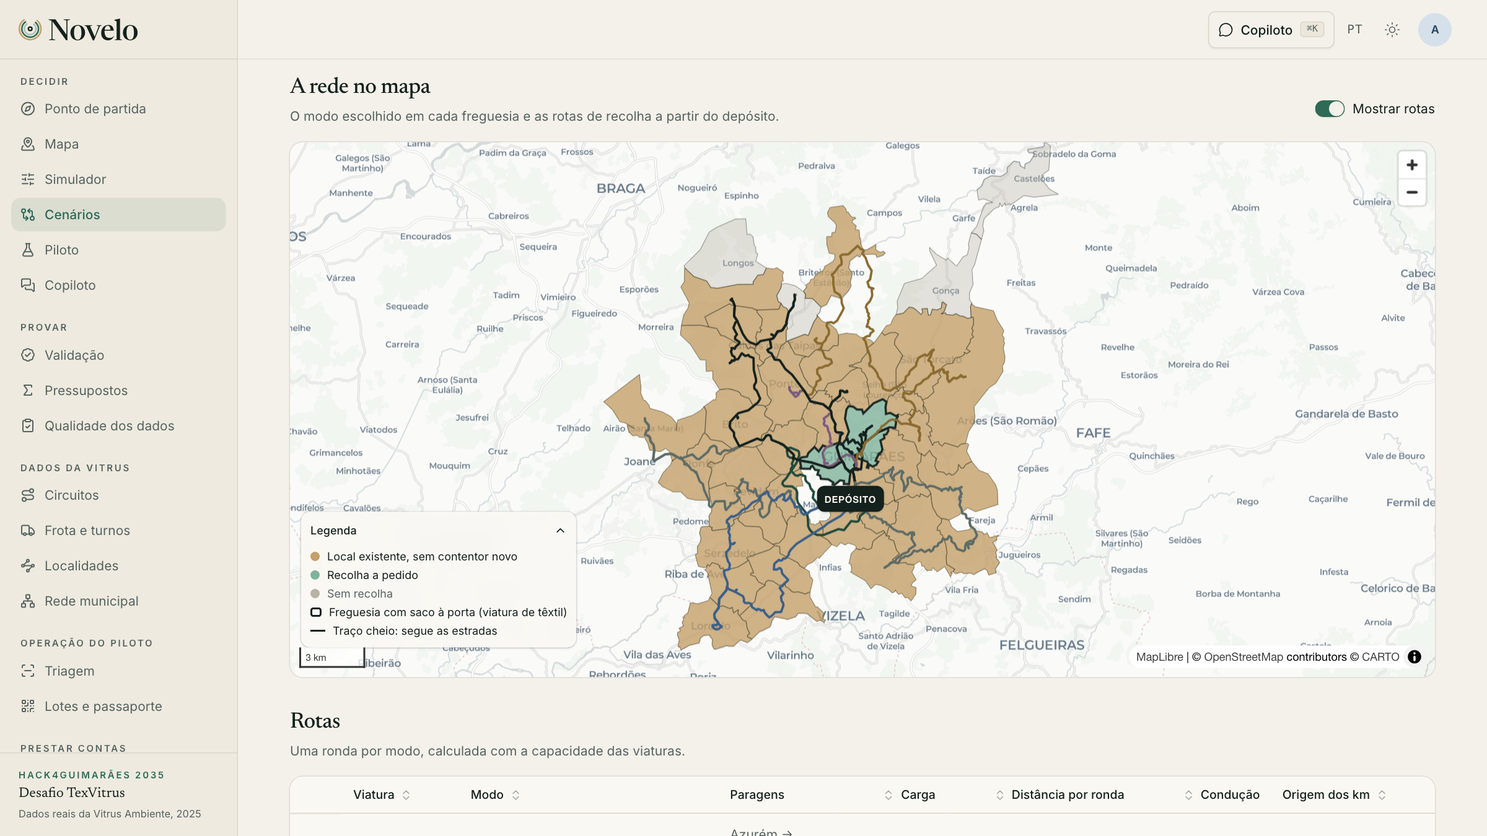
O plano de recolha diz o dia, a viatura e os quilómetros de cada freguesia, e as rotas seguem as estradas
Demonstração 1 · Rede e rotas
1 viatura
7 543 km
dedicada
por ano
1,66 dias/sem.
605 h/ano
Canal | Freguesias | Têxtil | Km/ano
Saco à porta | 3 | 71,2 t | 1 450
Locais existentes | 43 | 359,9 t | 6 093
Ronda a cada 2 semanas (26 por ano); dia e viatura por regra determinista; o motorista segue o plano do dia, não navega pela app.
Rede e rotas do cenário B: viatura a partir do depósito, rotas pelas estradas
Fontes: Cenário B (resultado e collection_plan; 11 nov 2026; modelo; estimativa) · rotas OSRM sobre OpenStreetMap · estaleiro de Polvoreira (Vitrus)
Notes:
O plano do dia da viatura. O mapa mostra, a verde, as freguesias servidas por locais existentes e, a outra cor, as de saco à porta; o traço cheio são as rotas, que seguem as estradas. A viatura sai do estaleiro da Polvoreira. Neste cenário, o saco à porta serve 3 freguesias, com 71,2 toneladas; e as paragens em locais existentes servem 43 freguesias, com 359,9 toneladas. O plano de recolha dá, para cada freguesia e canal, o dia da semana, a viatura, a frequência, a cada duas semanas, os quilos por ronda, e os quilómetros e horas por ano. As regras de atribuição são deterministas: as tarefas entram por ordem decrescente de horas, e cada uma fica no par viatura e dia com menos horas. O motorista não navega pela aplicação: a rota é o plano do dia. Hoje, com uma viatura, ocupa 1,66 dias por semana: sobra capacidade, e o modelo só compra uma segunda viatura quando as horas passam de 1 820 por ano.
▶ NA APP (/scenarios/{B} → Rede e rotas):
1. Abrir o separador «Rede e rotas» e mostrar o mapa com as rotas a partir do depósito
2. Dar zoom a uma rota: etiqueta «Por estrada»
3. Mostrar a tabela «Rotas»: viatura, modo, paragens, carga, distância, condução
4. Dizer: o motorista não navega pela app; a rota é o plano do dia
Plano B: diapositivo

Slide 35
A rede serve 72,8% da população urbana e 55,5% do resto, e é isso que a diretiva pede para medir
Demonstração 1 · Cobertura
TIPAU | Freg. | Habitantes | Servida | Têxtil | €/t
Urbana (APU) | 36 | 135 460 | 72,8% | 390,2 t | 102
Mediamente (AMU) | 11 | 20 671 | 57,4% | 40,9 t | 103
Rural (APR) | 1 | 699 | 0,0% | 0,0 t | —
Concelho | 48 | 156 830 | 70,4% | 431,1 t | 102
Não limitado às zonas rendíveis
Fora das urbanas (21 370 hab.): 55,5% servida, contra 72,8% nas urbanas; razão 0,762 (1 = igual). Arosa e Castelões (699 hab.) fica sem serviço com este orçamento.
Matriz completa: proximidade (% da área a ≤ 300 m de um local), acessibilidade (dias de circuito), densidade e volume previsto por freguesia.
Fontes: dados do ecrã (cenário B; 11 nov 2026; estimativa) · INE: TIPAU e Censos 2021 · Diretiva (UE) 2025/1892, art. 22.º-C, n.º 9, al. b)
Notes:
A diretiva obriga a que a rede não se limite às zonas rendíveis. O Novelo mede-o com a matriz de cobertura, por tipologia de território do INE. Neste cenário, a população das freguesias predominantemente urbanas servida é 72,8 por cento; nas outras, mediamente urbanas e rurais, 21 370 habitantes, é 55,5 por cento. A razão entre as duas é 0,762: um indica a mesma cobertura. A freguesia predominantemente rural é uma só, Arosa e Castelões, com 699 habitantes, e fica sem recolha neste orçamento: a ronda até lá não compensa ao lado das outras. Isto é uma conversa de gestão, e a ferramenta põe-na em números: quanto custa subir essa cobertura? Foi por isso que escolhemos Arosa e Castelões para o ensaio das duas freguesias: é precisamente o sítio onde o modelo, com este orçamento, deixa de chegar.
▶ NA APP (/scenarios/{B} → Cobertura):
1. Mostrar a citação da diretiva (art. 22.º-C, n.º 9, al. b)
2. Ler «Não limitado às zonas rendíveis»: 55,5% contra 72,8%
3. Mostrar o quadro por tipo de território (APU, AMU, APR) e o concelho
4. Dizer: Arosa e Castelões fica sem serviço neste orçamento; é onde o modelo começa
Plano B: diapositivo

Slide 36
O intervalo provável do custo é de 82 a 140 €/t e quatro dos cinco maiores fatores são pressupostos sem dado
Demonstração 1 · Incerteza
81,6
103,4
139,7
€/t · P10
€/t · P50
€/t · P90
otimista
central
pessimista
O que isto quer dizer
O aterro evitado (105,64 €/t) paga a rede no caso central, mas não no P90 (139,7 €/t)
Toneladas: 331 a 537 t (P10 a P90)
4 de 5 dos maiores fatores são pressupostos sem dado
Os dados da Vitrus fecham a maior parte da incerteza
Verde claro: dado da Vitrus ou da APA; areia: pressuposto
Fontes: Monte Carlo sobre o plano do cenário B: 500 amostras, semente 7, ±30%, distribuição triangular (11 nov 2026; estimativa) · «Dados e modelo», secção 5
Notes:
Todo o cenário traz o seu intervalo. Não resolvemos o otimizador outra vez em cada amostra: reavaliamos o modelo de custos sobre o plano já proposto, com os pressupostos perturbados em mais ou menos 30 por cento, 500 amostras e semente fixa, para responder à pergunta «o plano proposto aguenta se os pressupostos estiverem errados?». O resultado: o custo por tonelada vai de 81,6 no percentil 10 a 139,7 no percentil 90, com mediana 103,4. As toneladas, de 331 a 537. Dois factos para a gestão. Primeiro: o percentil 90, 139,7, está acima dos 105,64 euros de aterro evitado; nos casos pessimistas, o aterro evitado não paga a rede. Segundo: o tornado mostra o que mais pesa: a cobertura e a captura do local existente, mais ou menos 53,5 euros por tonelada cada; o têxtil por habitante, 38,4; o custo de uma recolha, 38,1; os quilos por saco, 28,7. Quatro dos cinco maiores são pressupostos sem dado da Vitrus: é onde os dados reais mais ajudam.
▶ NA APP (/scenarios/{B} → Incerta):
1. Abrir «Incerta» e mostrar «Quanto pode errar?»
2. Ler o intervalo provável: €/t entre P10 e P90, custo anual, toneladas
3. Apontar «Que pressupostos pesam mais» (tornado) e os selos «pressuposto»
4. Dizer: 4 de 5 fatores são pressupostos sem dado da Vitrus; é onde os dados reais mais ajudam
Plano B: diapositivo

Slide 37
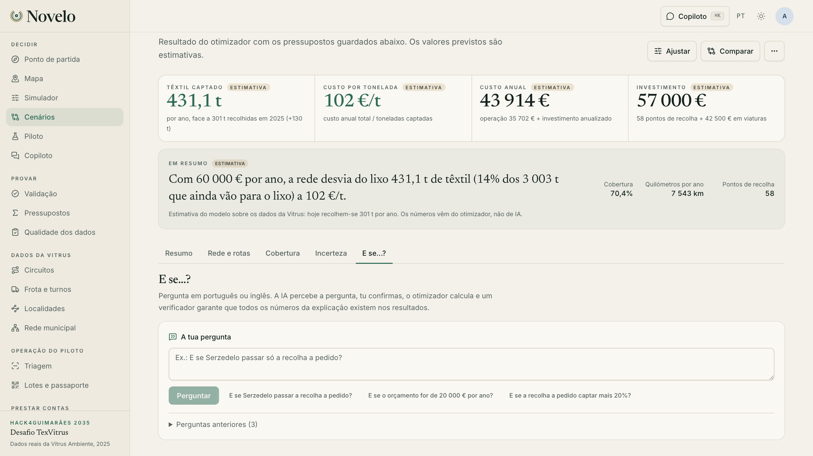
Pergunta-se em português e o otimizador responde com números verificados, nunca a IA
Demonstração 1 · «E se...?»
Pergunta | Têxtil | €/t | Custo
E se o orçamento passar de 60 000 para 90 000 €/ano? | 525,3 t | 139,1 | 73 083 €
E se Creixomil e Azurém só tiverem recolha a pedido? | 397,5 t | 105,4 | 41 905 €
E se a captura da recolha a pedido for 30% mais baixa? | 428,9 t | 100,1 | 42 946 €
O verificador
Ecrã «E se...?» com as perguntas sugeridas
Todos os números do texto têm de existir no resultado; senão, a resposta é rejeitada e gerada de novo.
Fontes: pergunta sobre o cenário B (3 perguntas do seed de demonstração; modelo de linguagem real; 11 nov 2026; estimativa) · «IA»
Notes:
O momento ao vivo. Pedimos a alguém da sala uma pergunta sobre a rede, em português, e escrevemo-la tal como foi dita. O Novelo mostra primeiro «Entendi: ...» para confirmarmos que percebeu bem. Só depois o otimizador corre. Quem calcula é o otimizador, o mesmo que fez os cenários todos; a IA só traduz a pergunta e explica o resultado, e um verificador rejeita qualquer número que não tenha saído da conta. À direita estão três exemplos já guardados. Se o orçamento subir de 60 para 90 mil euros: 525,3 toneladas, mas 139,1 euros por tonelada. Se Creixomil e Azurém só tiverem recolha a pedido: 397,5 toneladas, 105,4 euros por tonelada, menos têxtil e custo parecido. Se a captura da recolha a pedido for 30 por cento mais baixa: 428,9 toneladas, 100,1 euros por tonelada, quase nada muda, porque o saco à porta pesa pouco neste cenário. Cada resposta guarda a pergunta, a alteração, o cenário e a versão do prompt: tudo auditável.
▶ NA APP (/scenarios/{B} → E se...?):
1. Perguntar a alguém da sala: «Dêem-me uma pergunta sobre esta rede»
2. Escrever a pergunta tal como foi dita
3. Esperar o «Entendi: ...» e confirmar
4. Ler a diferença em toneladas, €/t e custo; dizer que a IA nunca faz contas
5. Plano B: «E se o orçamento subir de 60 000 para 90 000 €?» (em cache)
Plano B: pergunta de reserva em cache

Slide 38
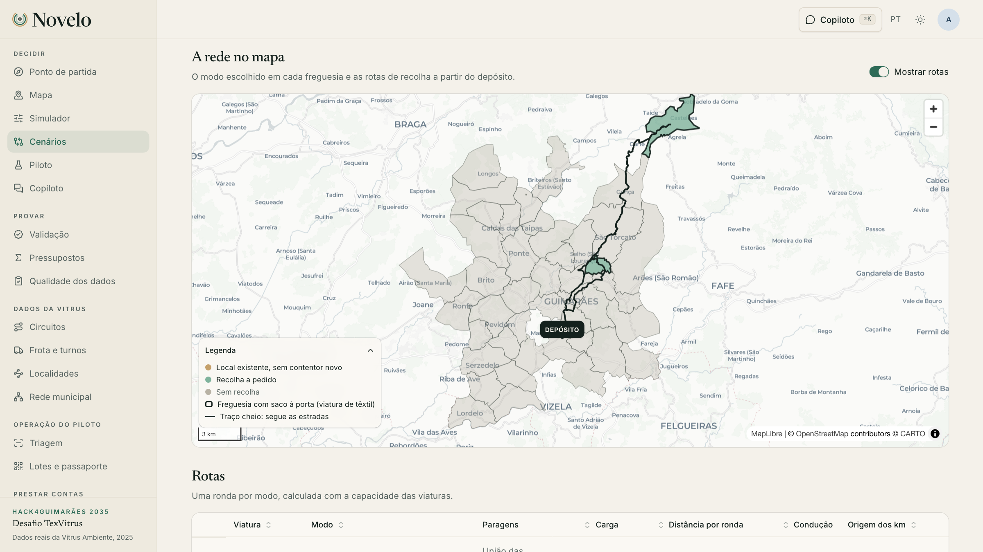
A ferramenta desenha a rede à escala que se quiser: aqui, Aldão e Arosa e Castelões, as duas que o modelo aponta para começar
Demonstração 1 · Duas freguesias
Ensaio de 3 meses (modelo) | Valor
Freguesias | Aldão + Arosa e Castelões
Piso de sinal (medir o rejeito, ±3 p.p.) | 1,71 t
Previsto (P10 a P90) | 2,43 t (1,87 a 2,99)
Custo em regime (sem a viatura) | 538 €/t (424 a 706)
Combinações viáveis | 1 128 de 1 128
Como cenário autónomo, a viatura paga-se toda por duas freguesias: 9,7 t/ano a 1 057 €/t. Serve para aprender a escala; a rede é a do concelho.
Cenário «Duas freguesias»: rota do estaleiro até Aldão e Arosa e Castelões
Fontes: dados do ecrã (k = 2; 23 out 2026) e cenário «Duas freguesias» (11 nov 2026; modelo; estimativa) · «Dados e modelo», secção 5
Notes:
Mostrámos a rede do concelho. Mas a ferramenta desenha a rede à escala que se quiser. A título de exemplo, escolhemos duas freguesias com o próprio modelo: o ecrã do piloto faz uma pesquisa exaustiva e determinista e recomenda Aldão e a União das freguesias de Arosa e Castelões, porque juntas dão contraste: uma urbana, outra rural; densidades diferentes; ambas com três dias por semana de passagem do circuito de indiferenciado, o que dá hábito de pôr o lixo à porta em dias fixos; e custo de arranque baixo. O que o modelo prevê para três meses: 2,43 toneladas, com um intervalo de 1,87 a 2,99, acima do piso mínimo de 1,71 toneladas, que é o que é preciso recolher para medir a taxa de rejeito com três pontos percentuais de margem. Custo em regime: 538 euros por tonelada, entre 424 e 706, sem contar a viatura, que é da rede inteira e num ensaio pode ser alugada. Honestidade: como cenário autónomo, com a viatura toda a pagar-se só para duas freguesias, são 9,7 toneladas por ano a mais de mil euros por tonelada, o que serve para aprender a escala e não para desenhar a rede. Não estamos a pedir nada: se quiserem, está pronto.
▶ NA APP (/pilot e /scenarios/{Duas freguesias}):
1. Abrir /pilot: mostrar as duas freguesias recomendadas e porquê (território, densidade, hábito de dias fixos, custo de arranque)
2. Abrir o cenário «Duas freguesias»: rota até Arosa e Castelões
3. Mostrar o plano de recolha das duas freguesias: dia, ronda, kg por ronda
4. Dizer: não é um pedido; mostra a escala a que a ferramenta trabalha
Plano B: diapositivo

Slide 39
Do que se recolhe hoje ao teto do modelo sem contentores há uma margem de 2,6 vezes, e o potencial é quase 10 vezes maior
A escala do possível
≈ 3 003 t
potencial por desviar
estimativa (APA × Vitrus); o teto sem contentores é 26%
772,1 t
teto sem contentores
228,9 €/t, 2 viaturas, 6,15 dias/semana (estimativa)
O que falta para ir mais longe: comportamento dos munícipes, canal B2B e triagem em casa. É o que o bloco 06 discute.
Fontes: Vitrus 2025 (301,3 t) · cenário B · referência francesa 4,27 kg/hab/ano (por verificar) · teto do modelo, 23 out 2026 («Dados e modelo», secção 5; estimativa) · 3 003,3 t: APA e Vitrus
Notes:
Para pôr as coisas em escala. Hoje recolhem-se 301,3 toneladas. O cenário B chega a 431. A meta francesa, 4,27 quilos por habitante por ano, daria 669,7 toneladas; é uma referência de contentores de rua, por verificar, e só a usamos para comparar. O teto do modelo sem contentores, orçamento sem limite, são 772 toneladas, a 229 euros por tonelada e com duas viaturas; o teto com contentores de rua, só referência, seria 1 283 toneladas. E o potencial de têxtil por desviar são 3 003 toneladas. Quer dizer: com os modos que a Vitrus aceita, a rede chega a cerca de um quarto do potencial; o resto depende de coisas que o modelo ainda não tem: comportamento dos munícipes, canal B2B, triagem em casa. Por isso a conversa sobre a triagem e sobre os dados é a conversa que decide até onde se chega.

Slide 40
05
A prova: do saco ao fio
Medir o que acontece a cada peça: triagem, lote, passaporte, marcas, relatório RAP e o conselho ao munícipe. Aplicação aberta.
Notes:
Quinto bloco: a prova. Uma rede destas ou se mede ou é opinião. Vamos percorrer o caminho de uma peça, da fotografia ao relatório de 2028. Os dados que aparecem são de demonstração, com fotografias reais de licença livre.

Slide 41
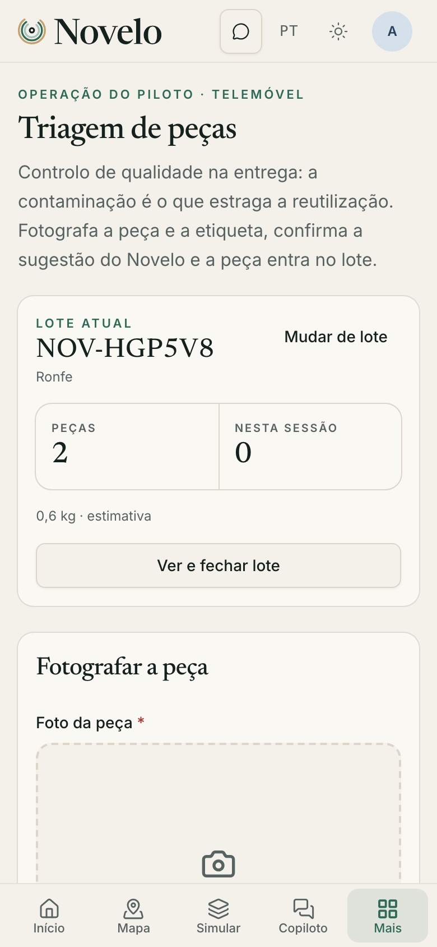
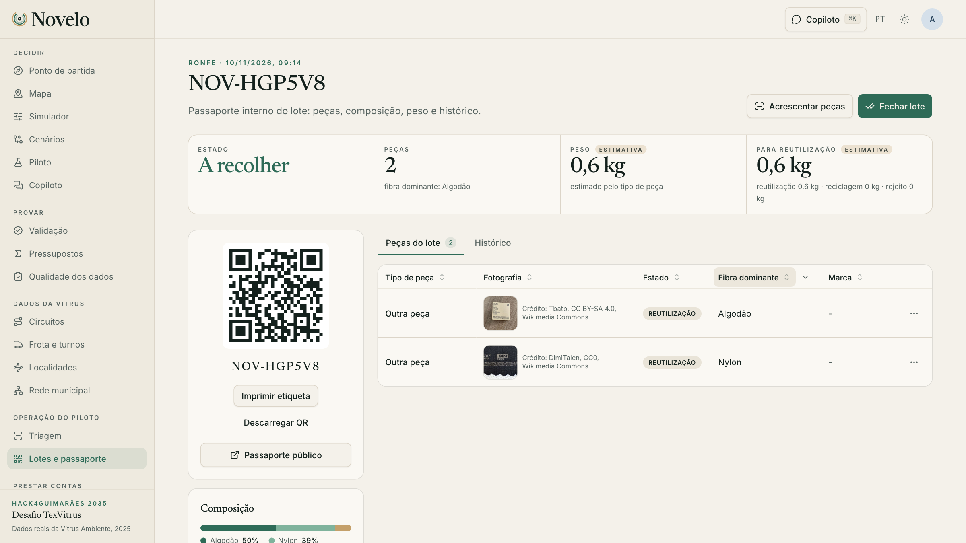
Uma fotografia na entrega sugere tipo, estado, composição e marca; a decisão é sempre do operador
Demonstração 2 · Triagem por foto
1 · Fotografar
peça e etiqueta
2 · O modelo sugere
tipo, estado, composição, marca
3 · O operador confirma
ou corrige
4 · Entra no lote
Lote em curso e peças já triadas
só dados, sem imagem
Ainda por medir: a exatidão da triagem. A avaliação com verdade-terreno está preparada e precisa de ≥ 30 peças classificadas por uma pessoa; até lá, não apresentamos percentagem de acerto. A fotografia vive em memória durante o pedido; a miniatura é opcional.
Triagem de peças, no telemóvel do operador
Fontes: «IA» · «Avaliação da triagem» · «Privacidade das fotografias»
Notes:
A triagem na entrega é o controlo de qualidade, e o problema da Vitrus é a contaminação. O operador fotografa a peça e, se houver, a etiqueta de composição. As fotografias vão, só em memória, a um modelo de visão, e voltam como uma sugestão: tipo de peça, estado, se é para reutilizar, reciclar ou rejeitar, composição por fibra e marca, quando legível. O operador confirma ou corrige: a decisão é sempre humana, a fotografia é o instrumento de medição. A peça entra no lote em curso. O peso é uma estimativa por tipo de peça, até haver balança no ponto. Uma ressalva que um técnico quer ouvir: ainda não corremos uma avaliação com verdade-terreno. A infraestrutura está feita, uma matriz de confusão, o custo e a latência por peça, mas precisa de pelo menos 30 peças já classificadas por uma pessoa; sem elas, não dizemos uma percentagem de acerto. Do custo, o modelo é configurável no painel de administração, com orçamento mensal e teto: são cêntimos por peça.
▶ NA APP (/triage):
1. Fotografar a peça (camisola) e a etiqueta de composição
2. Carregar em «Analisar peça»; esperar a sugestão: tipo, estado (reutilizar, reciclar, rejeitar), composição, marca
3. O operador confirma ou corrige
4. A peça entra no lote em curso; mostrar o contador do lote
5. Se falhar: usar peça e etiqueta pré-fotografadas ou a miniatura do lote
Plano B: peça e etiqueta pré-fotografadas

Slide 42
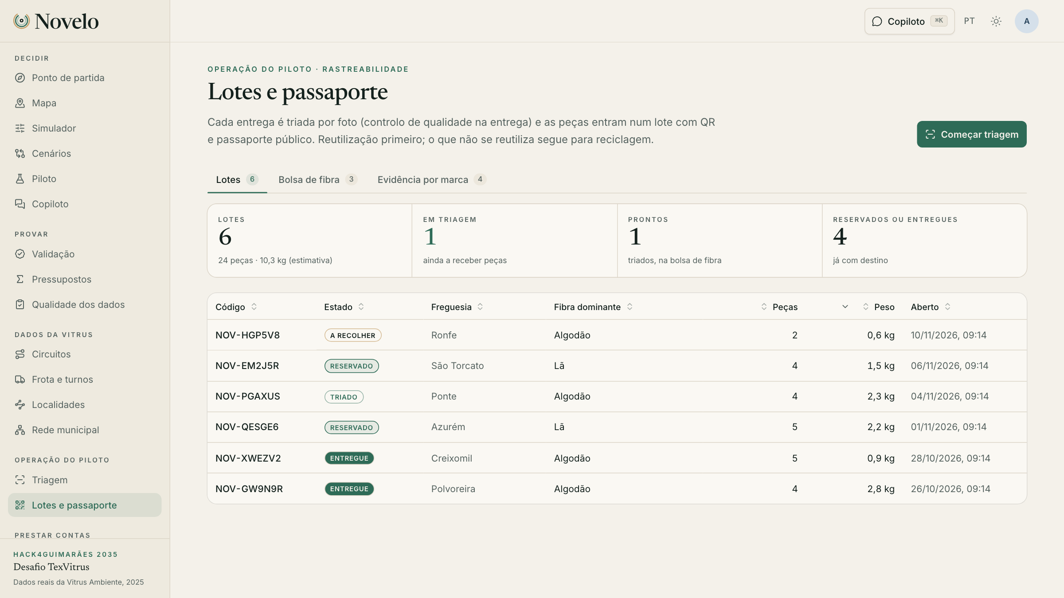
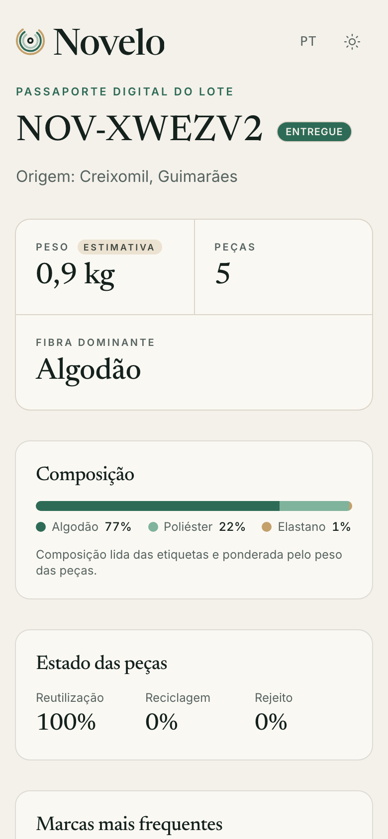
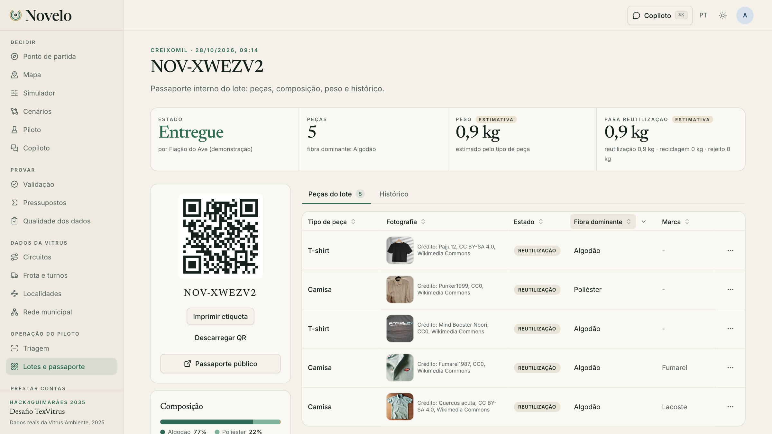

Cada lote tem um QR e uma página pública que responde à pergunta «para onde foi a minha roupa?»
Demonstração 2 · Lote e passaporte
Origem: freguesia do lote
Composição por fibra, pelo peso
Estado: reutilização, reciclagem, rejeito
Histórico: recolhido, triado, reservado, entregue
Lotes: 6 lotes de demonstração nos 4 estados
Passaporte público do lote, aberto pelo QR
novelo.helder.si
Fontes: «Funcionalidades», secção 2 · «Dados de demonstração» (6 lotes, 24 peças, fotografias da Wikimedia Commons com crédito) · plano municipal de Guimarães (Passaporte Digital do Produto)
Notes:
Cada peça triada entra num lote; cada lote tem um código e um QR. Este é o momento da apresentação: vamos passar o saco de demonstração à pessoa mais importante da sala, para ler o QR no seu telemóvel. O que abre é o passaporte do lote: origem, a freguesia; composição por fibra, ponderada pelo peso das peças; estado, reutilização, reciclagem, rejeito; peso, estimativa; e o histórico, recolhido, triado, reservado, entregue. É público, não precisa de conta, e responde à pergunta que todo o munícipe faz: para onde foi a minha roupa? Os campos seguem o que o plano municipal descreve para a primeira fase do Passaporte Digital do Produto dos têxteis, composição, reciclabilidade e rastreabilidade, por confirmar, para o Novelo encaixar quando a regra chegar. Os seis lotes de demonstração têm 24 peças com fotografias reais de licença livre, da Wikimedia Commons, com crédito do autor e da licença visível. Os dados de composição, nas peças sem etiqueta legível, são os que o operador confirma: pressuposto de demonstração, dito.
▶ NA APP (/lots e /passport/{código}):
1. Abrir /lots: 6 lotes de demonstração nos 4 estados (a recolher, triado, reservado, entregue)
2. Pegar no saco de demonstração com o QR do lote e passá-lo à pessoa mais importante da sala
3. Ela lê o QR com o telemóvel: abre o passaporte público, sem conta
4. Mostrar: origem (freguesia), composição, estado das peças, peso (estimativa), histórico
5. Voltar ao ecrã inicial: o fluxo (Sankey) engrossou
Plano B: abrir /pt/passport/{código} no portátil

Slide 43
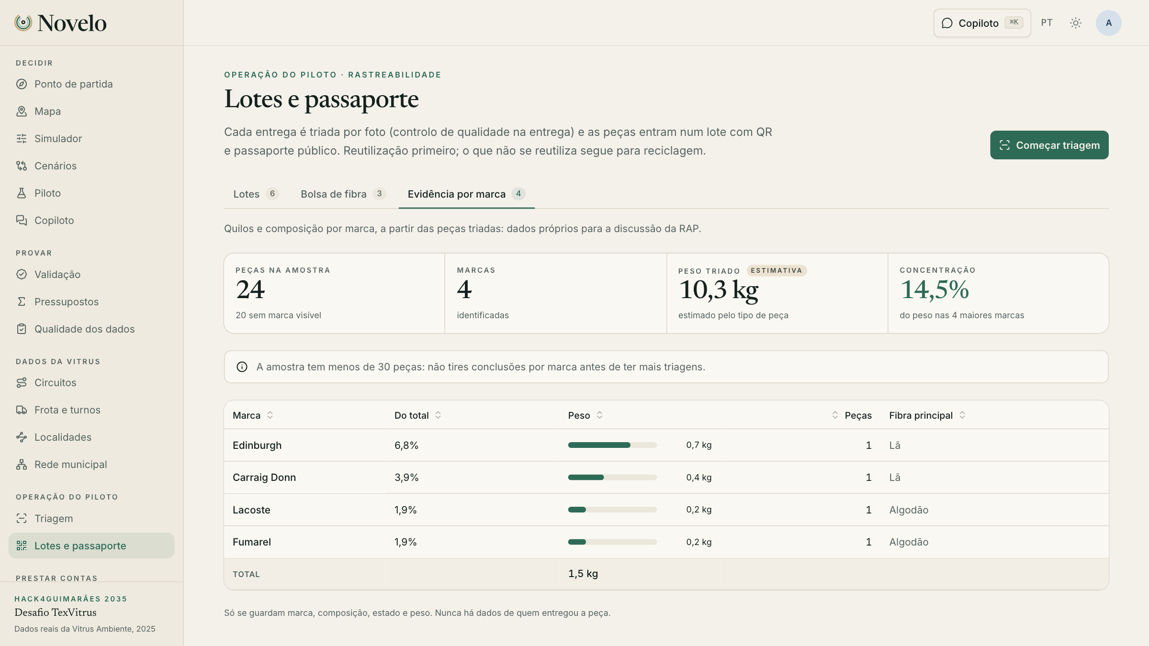
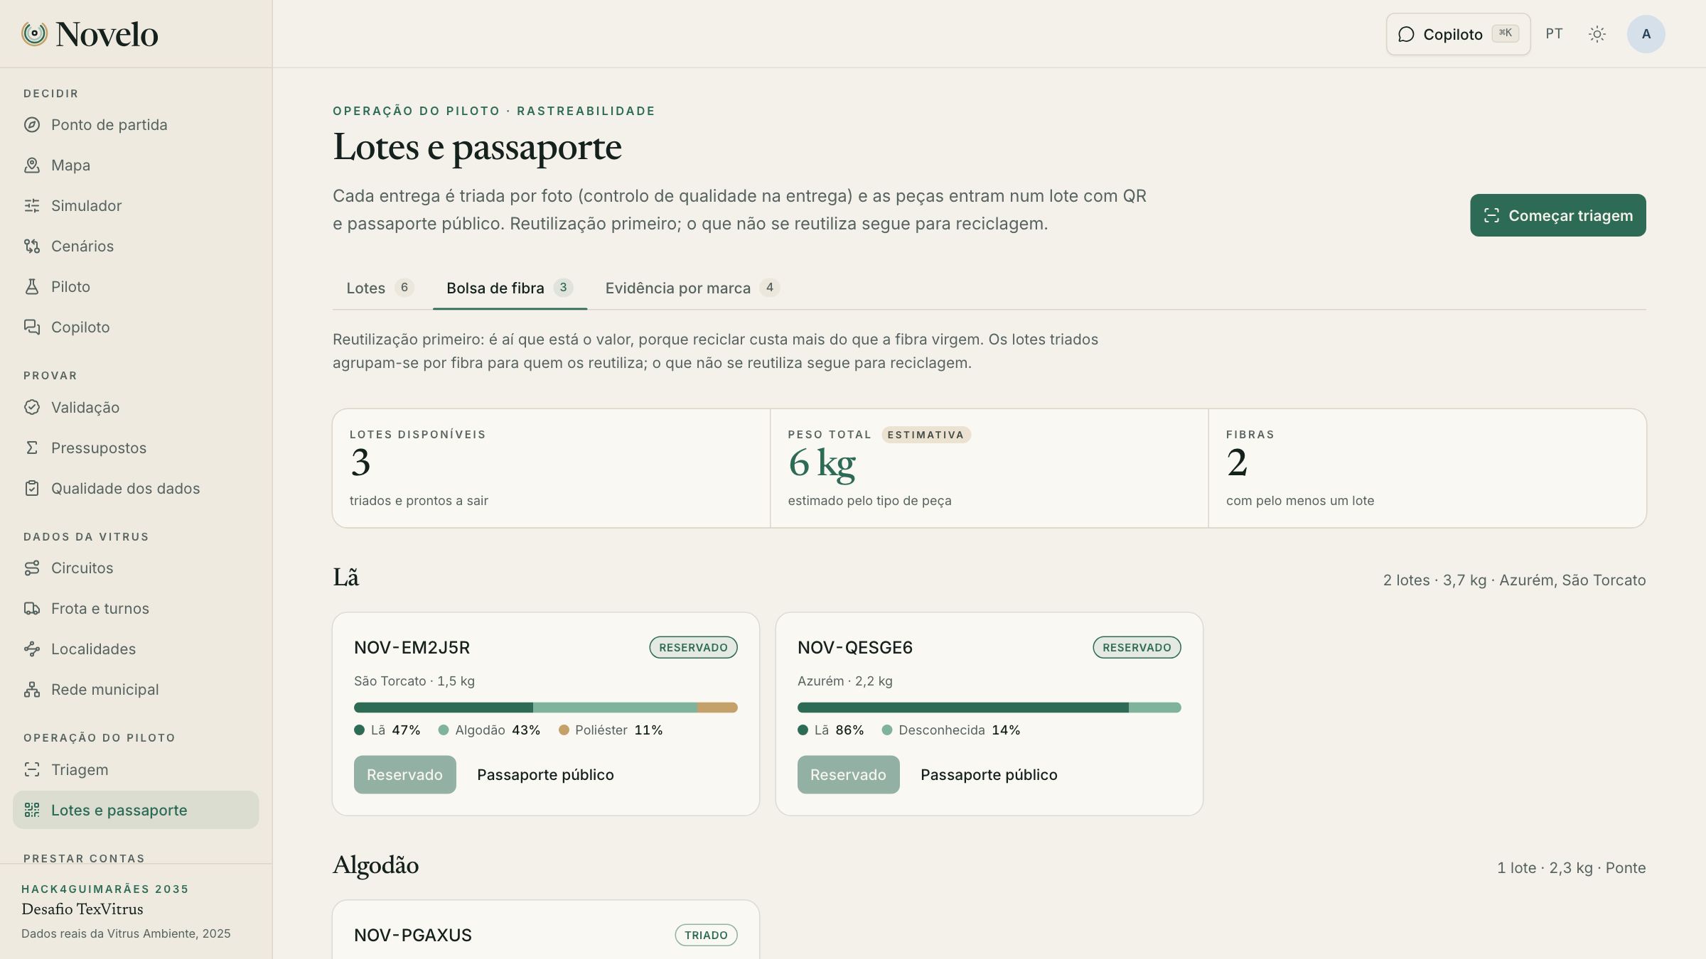
Quilos por marca e por fibra: a base local para a ecomodulação de 2028 e o material limpo que a indústria procura
Demonstração 2 · Marcas e bolsa de fibra
Evidência por marca (dados de demonstração)
Bolsa de fibra (dados de demonstração)
Quem paga: as marcas
Quem recicla: a indústria
Quilos por marca e composição, com o tamanho da amostra.
Lotes homogéneos por fibra, para o Vale do Ave. Sem preços nem pagamentos.
Fontes: «Funcionalidades», secções 2 e 5 · lotes de demonstração (composição de peças sem etiqueta: pressuposto de demonstração) · Diretiva (UE) 2025/1892 (ecomodulação)
Notes:
Dois agregados que saem dos lotes. Do lado de quem paga: a evidência por marca. Na triagem, a fotografia da etiqueta dá também a marca, quando está visível. O Novelo soma quilos por marca e por composição ao longo do tempo. Em 2028, com a ecomodulação, quem vende moda rápida pode pagar mais; Guimarães chega a essa conversa com dados próprios, não com médias europeias. No relatório, aparece sempre com o tamanho da amostra, para não se tirarem conclusões de poucos lotes. Do lado de quem recicla: a bolsa de fibra. Os lotes juntam-se por fibra, algodão, lã, poliéster, e quem recicla no Vale do Ave consulta-os. É o material limpo e homogéneo que falta, segundo o plano municipal, para existir mercado de matérias-primas secundárias. Sem preços nem pagamentos neste momento: o valor está em tornar visível o material. E a prioridade é baixa, porque a Vitrus diz que reciclar custa mais do que fibra virgem: o valor está na reutilização. Os números dos ecrãs são de demonstração, e isso está dito.
▶ NA APP (/lots → Evidência por marca e Bolsa de fibra):
1. Abrir «Evidência por marca»: quilos por marca e composição, com o tamanho da amostra
2. Abrir «Bolsa de fibra»: lotes agregados por fibra (algodão, lã, poliéster...)
3. Dizer: dados de demonstração; o tamanho da amostra aparece sempre
Plano B: diapositivo

Slide 44
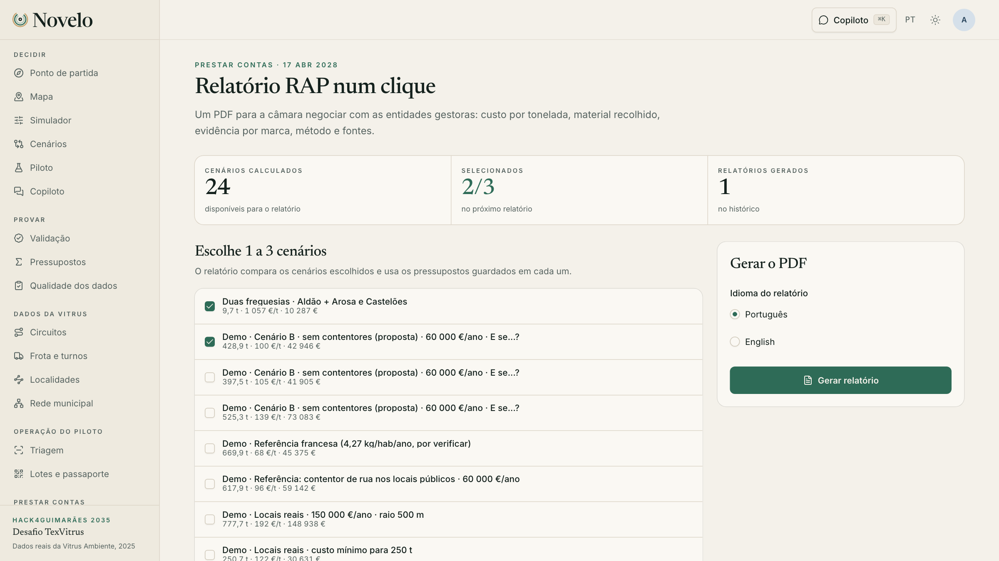

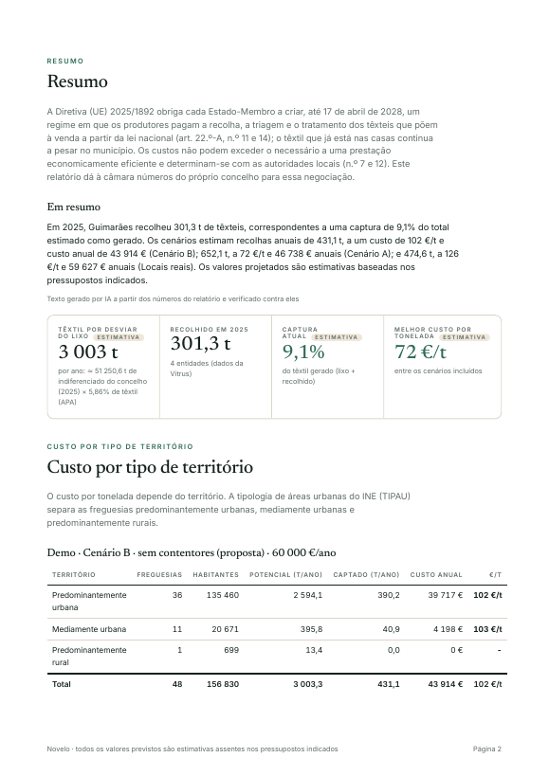
O dossiê para a mesa de 2028 sai num clique, com o método e a fonte de cada número
Demonstração 2 · Relatório RAP
Secção do relatório | Conteúdo
Resumo | Toneladas, custo anual e €/t do cenário escolhido
Custo por território | €/t em APU, AMU e APR (TIPAU, INE)
Material e evidência | Toneladas por fibra e destino; marcas com amostra
Método e fontes | Fórmulas, pressupostos, origem e selo de cada número
Ecrã /reports
Capa do PDF
Resumo e custo por território
Fontes: «Funcionalidades», secção 3 · dados do ecrã (PDF; WeasyPrint) · relatório gerado a 11 nov 2026 com os cenários B, A e Locais reais
Notes:
Tudo o que vimos desagua aqui: o relatório para a responsabilidade alargada do produtor, num clique. O PDF abre com um resumo, com os números da casa: 3 003 toneladas por desviar, 301,3 recolhidas em 2025, captura de 9,1 por cento. Depois, o custo por tonelada por tipo de território, urbano, médio e rural; as toneladas por fibra e por destino, a partir dos lotes; os cenários comparados, com o investimento e o custo de operação; a evidência por marca, com a amostra; e o método e as fontes de cada número, com a etiqueta estimativa. Cada relatório fica guardado com data e versão dos parâmetros, para se poder reproduzir. É o dossiê com que a Câmara se senta à mesa de 2028, e a mesa muda: até abril de 2028, são os produtores a pagar o custo eficiente; quem lá chegar com números próprios por tipo de território e por marca, chega em posição de força. E está impresso: não depende do wi-fi.
▶ NA APP (/reports):
1. Abrir /reports: histórico de relatórios, com data e versão dos parâmetros
2. Abrir o PDF RAP pré-gerado
3. Mostrar: resumo, custo por tipo de território, material por fibra, cenários, evidência por marca, método e fontes
4. Mostrar as cópias impressas para a pasta de cada pessoa
Plano B: cópias impressas

Slide 45

A resposta à sugestão de 4 de novembro: o munícipe fotografa a peça e recebe um conselho, sem conta e sem guardar nada
Demonstração 2 · «Vai no saco?»
Abre a página
Fase | Entrega | Estado
1 | Módulo, endpoint público e página «Vai no saco?» | feita (4 nov)
2 | Operador à porta; registo anónimo por freguesia; KPI «rejeito evitado» | proposta
3 | Contadores do cidadão para prever a composição da ronda; B2B | hipótese
sem conta, por QR no saco ou no calendário
Fotografa a peça
JPEG, PNG ou WebP até 5 MB
O modelo aconselha
in_bag ou keep_out, com o motivo
Decisão: aconselhar, não condicionar
Nada é guardado
a foto vive em memória; nenhum IP guardado
Sem atrito para o cidadão nem para a operação; condicionar só se o ensaio mostrar abuso.
«Vai no saco?»: página pública, sem conta
Fontes: «Triagem pré-recolha» (fase 1 feita a 4 nov 2026) · dados do ecrã
Notes:
Uma resposta direta à sugestão de 4 de novembro da Vitrus: mover a triagem para antes da recolha. Fizemos a fase um: a página pública «Vai no saco?». O munícipe, em casa, fotografa a peça e recebe um conselho numa frase: esta toalha, molhada, fica fora; ou: esta camisola vai no saco. Não precisa de conta; a fotografia é analisada e apagada de imediato, não se guarda nada nem dados pessoais. Decidimos que é um conselho e não uma condição: ninguém precisa de autorização para pôr um saco à porta, e a recolha não recusa nada por causa dele. Isto evita atrito com o cidadão e evita criar uma exceção na operação. Analisámos as alternativas, condicionar a recolha com sacos pré-verificados, e pusemo-las de lado por agora: exigem logística de sacos marcados e punem quem não tem telemóvel; só se avalia se o ensaio mostrar abuso. A fase dois é a mesma verificação, mas pelo operador, à porta, no modo ronda, que dá o sinal verdadeiro para o planeamento: freguesia real, autenticado. Está proposta, não feita.
▶ NA APP (/bag-check (no telemóvel)):
1. Abrir /bag-check no telemóvel e fotografar a toalha velha (molhada)
2. Ler o conselho: «fica fora»; o motivo numa frase
3. Dizer: nada é guardado, ninguém é bloqueado; é conselho, não portagem
Plano B: captura no diapositivo

Slide 46
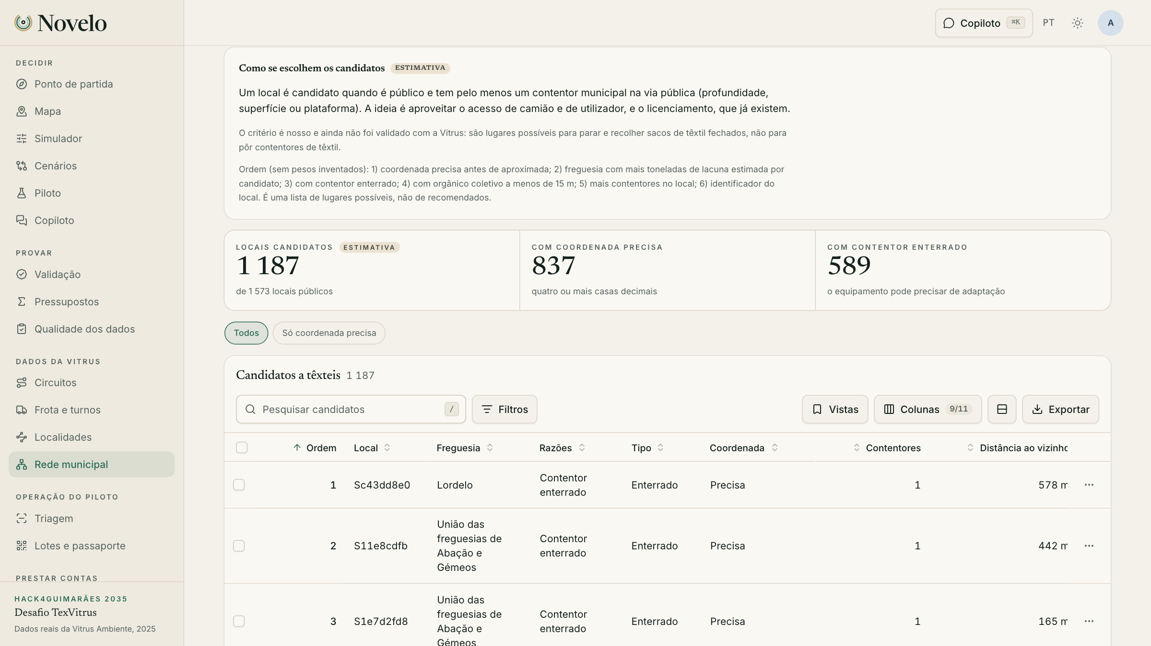
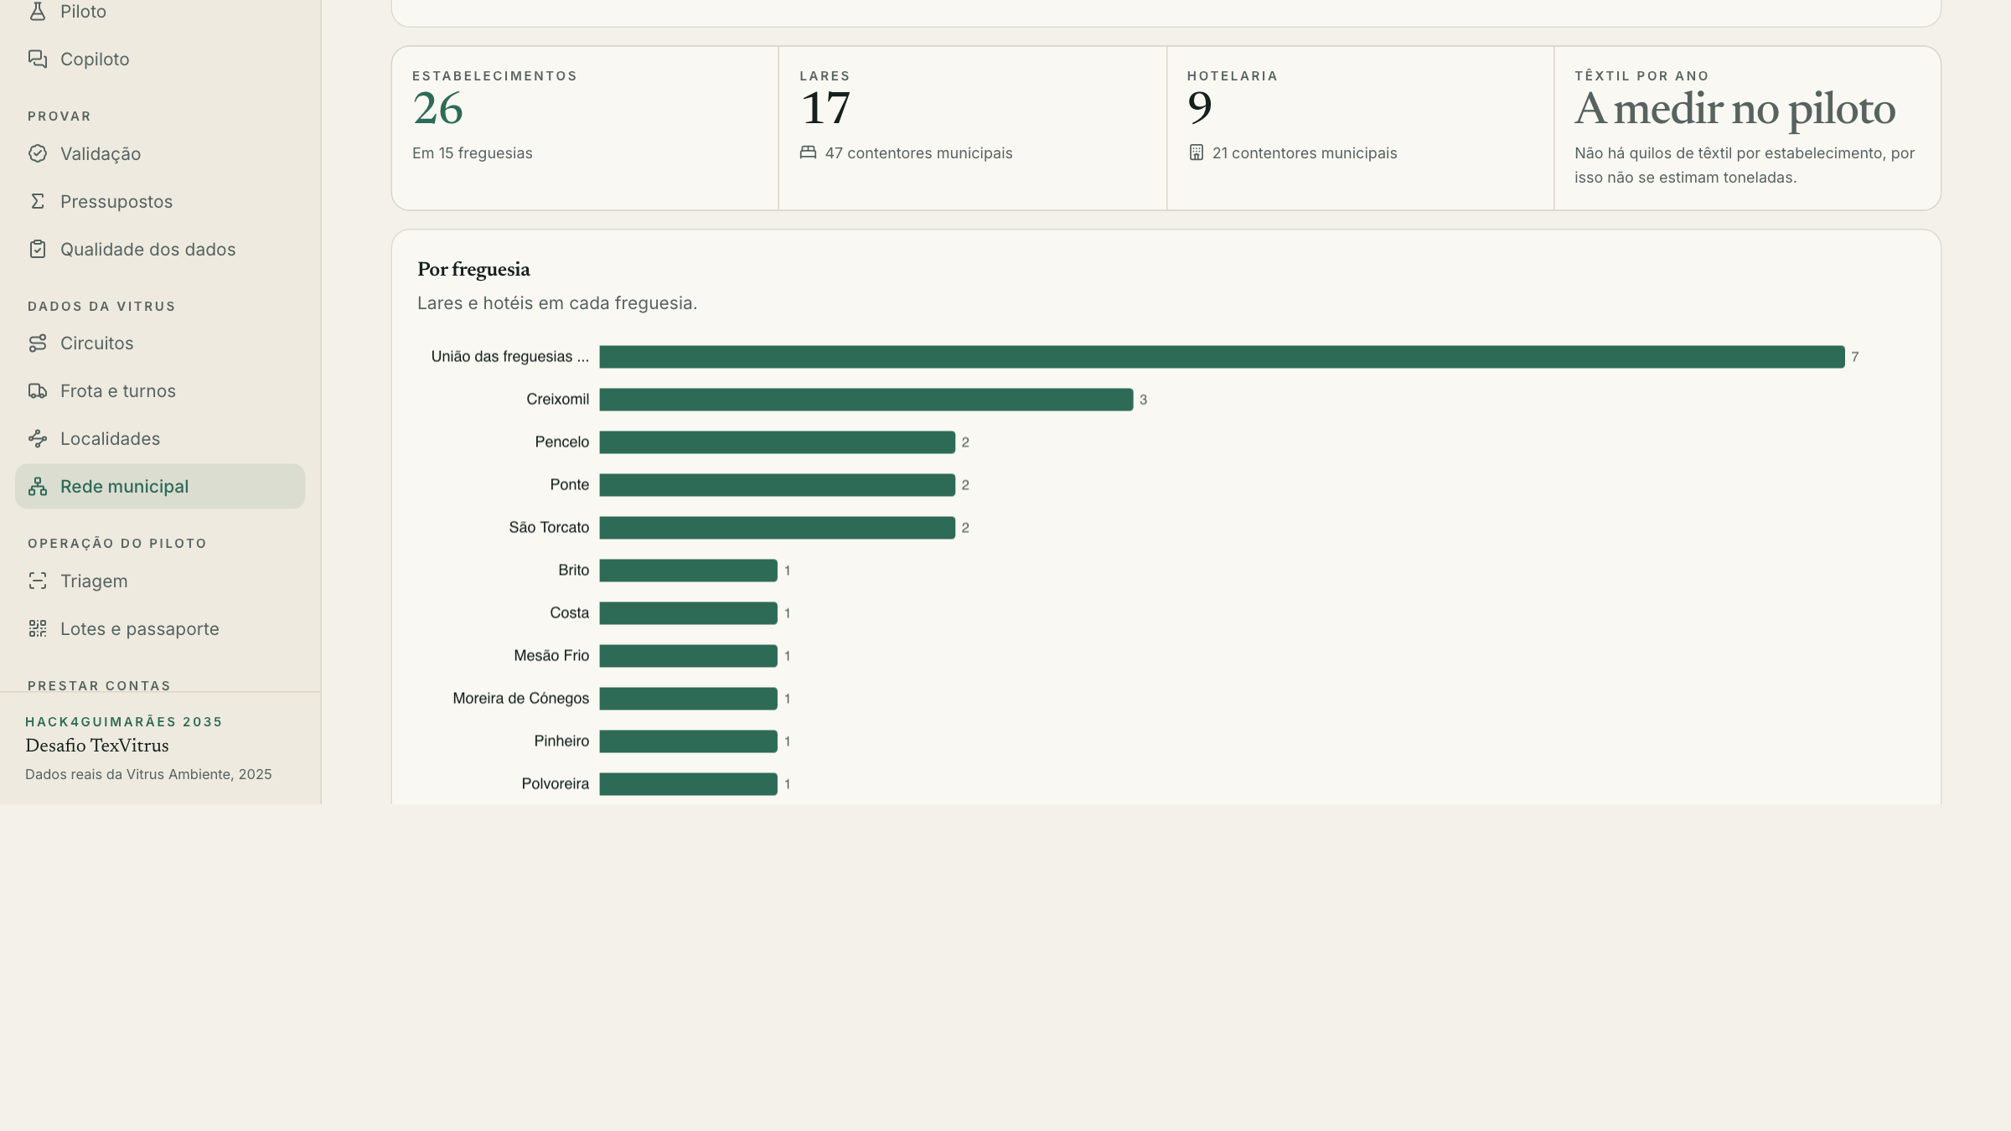
O candidato é o lugar, não o contentor; e lares e hotelaria são um canal à parte, com têxtil limpo de alto valor
Demonstração 2 · A rede no terreno
Candidatos a têxteis: 1 187 locais, 837 com coordenada precisa
Canal B2B: lares e hotelaria (toneladas por medir)
O candidato é o lugar
Canal B2B
Nenhum saco fica na rua; a paragem é um encontro anunciado.
17 lares e 9 de hotelaria em 15 freguesias; toneladas a medir no piloto.
Fontes: dados do ecrã (pacote QGIS de 20 out 2026) · «Dados e modelo», secções 6 e 8 · nomes de produtores só para administradores
Notes:
Onde para a viatura? Em locais que já existem. O candidato é o lugar: o camião já passa, a licença já existe, o munícipe já lá vai. Nenhum saco fica na rua: a paragem é um encontro anunciado, o saco entrega-se à mão. Nas escolas, o saco espera dentro. A lista de candidatos é ordenada por uma regra explícita, sem pesos inventados: coordenada precisa primeiro, depois freguesia com mais lacuna estimada por candidato, depois contentor enterrado, depois orgânico a menos de 15 metros, depois mais contentores. Quando houver rede, a escolha dos pontos é vossa: a Vitrus passa a fixar, excluir e acrescentar pontos na plataforma, hoje só por freguesia e tipo. E há têxtil que não vem das casas: os lares e a hotelaria. São 26 estabelecimentos, 17 lares e 9 de hotelaria, em 15 freguesias: roupa de cama e toalhas, têxtil limpo, do mais alto valor de reutilização. É um canal à parte, já contado do pacote municipal. As toneladas não as sabemos: dizem «a medir no piloto», porque não há quilos por estabelecimento e não os inventamos. É provavelmente a tonelada mais barata e mais limpa que a rede consegue captar.
▶ NA APP (/municipal):
1. Separador «Candidatos a têxteis»: 1 187 locais, 837 com coordenada precisa; dizer que o candidato é o lugar
2. Apontar a regra de ordenação (sem pesos inventados)
3. Separador «Canal B2B»: 26 estabelecimentos (17 lares, 9 hotelaria) em 15 freguesias; toneladas «a medir no piloto»
4. Mostrar a exportação GeoJSON, CSV e XLSX: o QGIS da Vitrus entra aqui
Plano B: diapositivos 20 e este

Slide 47
06
Triagem à escala
A resposta à sugestão da Vitrus de 4 de novembro: a direção está certa, mas a escala muda a conta.
Notes:
Sexto bloco: a resposta à sugestão de 4 de novembro, passar parte da triagem para o munícipe, em casa. Analisámo-la a fundo. É uma proposta para desenharmos com a operação, não uma decisão fechada.

Slide 48
Hoje são cerca de 1 milhão de peças por ano; o alvo são cerca de 10 milhões
Triagem à escala
 | Hoje | Alvo
Têxtil por ano | 301,3 t | 3 003,3 t
Peças por ano (0,3 kg/peça) | ≈ 1 milhão | ≈ 10 milhões
Triagem peça a peça, a 20 a 30 s | — | 55 000 a 83 000 h/ano
Equivalente a tempo completo | — | 32 a 48 ETC
IA peça a peça (estimativa) | — | 24,5 a 98 mil €/ano
Pressupostos: 0,3 kg por peça; 20 a 30 segundos por peça em uso real; ETC de cerca de 1 720 h por ano. Todos por validar com a operação.
Fontes: 301,3 t e 3 003,3 t (Vitrus; APA; estimativa) · 0,3 kg por peça (pressuposto) · análise da equipa
Notes:
A conta que decide a triagem é a de escala. Com 0,3 quilos por peça, que é pressuposto, as 301 toneladas de hoje são cerca de um milhão de peças por ano. O alvo, 3 003 toneladas, são cerca de dez milhões. Tudo o que for «peça a peça» tem de se pensar nessa ordem de grandeza: dez milhões de decisões por ano. A direção que a Vitrus sugeriu, a de que o cidadão participe na separação, está certa; o que muda com a escala é a letra: o que serve para um milhão de peças não serve para dez.

Slide 49
Dois extremos não funcionam: triar peça a peça custa 32 a 48 pessoas, e não controlar à entrada deixa passar 56,9% de rejeito
Triagem à escala
Triar peça a peça
Sem controlo à entrada
32 a 48 ETC
55 000 a 83 000 horas por ano
24,5 a 98 mil € por ano de IA, se for a IA a triar
Não escala com o orçamento de uma recolha municipal
56,9% de rejeito no canal sem controlo
≈ 1 709 t por ano desperdiçadas no alvo
A contaminação estraga a reutilização, que é onde está o valor
Amostra pequena (5,6 t): estimativa
O meio-termo está no diapositivo seguinte: verificar à porta, auditar por amostragem e usar a triagem por foto só onde acrescenta informação.
Fontes: Análise da equipa (estimativas) · To Be Green/Vitrus 2025 (56,9%, amostra de 5,6 t) · 3 003,3 t × 56,9% ≈ 1 709 t
Notes:
Os dois extremos. Primeiro, triar tudo, peça a peça, seja quem for a fazê-lo: com operadores são 32 a 48 pessoas a tempo inteiro, 55 a 83 mil horas por ano; com inteligência artificial, 24 500 a 98 mil euros por ano, estimativas. Segundo, o oposto: não controlar nada à entrada. É o cenário que a Vitrus conhece: o canal sem triagem deu 56,9 por cento de rejeito numa amostra de 5,6 toneladas, e à escala do alvo seriam cerca de 1 709 toneladas por ano desperdiçadas. Entre os dois, há um desenho por camadas, que vem no diapositivo seguinte.

Slide 50
Analisámos sete abordagens, e a triagem partilhada em camadas é a que se aguenta à escala do alvo
Triagem à escala
Abordagem | Veredicto
A · Operador tria peça a peça (o que existe) | não escala; fica como auditoria
B · Cidadão tria peça a peça em casa | a participação morre
C · Declaração do saco, sem verificação | reproduz os 56,9% de rejeito
D · Triagem partilhada em camadas | recomendada
E · Mínima: dois sacos e verificação à porta | arranque
F · Pontos comunitários (escolas, juntas) | complemento de educação
G · Externalizar nos licenciados (o que se faz hoje) | sem dados próprios para 2028
Riscado: não funciona à escala do alvo. Em destaque: a recomendada. É uma proposta para desenhar com a operação, não uma decisão fechada.
Fontes: Análise da equipa · AEA (2024) · Fashion for Good, Sorting for Circularity (2025) · estimativas
Notes:
As sete abordagens analisadas. A, o statu quo, o operador triar peça a peça: não escala, fica como auditoria. B, o cidadão triar peça a peça em casa: a participação morre. C, declaração do saco sem verificação: reproduz os 56,9 por cento. D, triagem partilhada em camadas: a recomendada. E, a versão mínima, dois sacos e verificação à porta: o arranque. F, pontos comunitários, escolas e juntas: complemento educativo. G, externalizar nos licenciados, o que se faz hoje: sem dados próprios para 2028. As linhas B, C e G ficam riscadas porque não funcionam à escala; a D é a recomendada; a E é por onde se começa.

Slide 51
A proposta tem cinco camadas: dois sacos, declaração opcional, verificação de 10 segundos, auditoria por amostragem e feedback
Triagem à escala
1
2
3
4
5
Dois sacos
Declaração opcional
Porta: 10 segundos
Auditoria por amostragem
Feedback
Verde «vestir de novo», azul «deu a vida»; regra de 3 perguntas impressa
QR, 30 segundos; funciona sem aplicação
Conforme, em dúvida ou recusado
Cerca de 20%, com a triagem por foto; 385 sacos por trimestre dão ±5 p.p. a 95%
Educativo, nunca multa
 | Triagem peça a peça | Em camadas (proposta)
Pessoas a tempo completo | 32 a 48 | 2 a 3 no concelho
Custo de IA ou de sacos | 24,5 a 98 mil €/ano (IA) | 50 a 200 mil €/ano (sacos, no pico)
Aterro evitado no alvo | 317 269 €/ano | 317 269 €/ano (paga os sacos)
Fontes: Análise da equipa (estimativas) · amostragem: n = 385 sacos por trimestre para ±5 p.p. a 95% · 3 003,3 t × 105,64 €/t (cálculo)
Notes:
As cinco camadas, de cima para baixo. Um: dois sacos de cor, verde para «vestir de novo» e azul para «deu a vida», com a regra de três perguntas impressa. Dois: declaração opcional por QR, trinta segundos, que funciona sem aplicação. Três: verificação à porta, dez segundos, com três resultados: conforme, em dúvida, recusado. Quatro: auditoria por amostragem, cerca de 20 por cento, com a triagem por fotografia que já existe; 385 sacos por trimestre dão uma margem de mais ou menos 5 pontos percentuais a 95 por cento. Cinco: feedback ao munícipe, educativo, nunca multa. Em números: duas a três pessoas a tempo inteiro para o concelho, em vez de 32 a 48; os sacos custam entre 50 e 200 mil euros por ano no pico, cerca de um milhão de sacos a 5 a 20 cêntimos cada; e o aterro evitado no alvo, 317 269 euros por ano, paga-os. Tudo estimativa. E começa-se pelo mínimo, dois sacos e a porta; o digital liga ao segundo mês.

Slide 52
Se houver um ensaio, três métricas dizem se a proposta funciona: conformidade, rejeito do verde e recusados à porta
Triagem à escala
≥ 80%
≤ 15%
< 5%
conformidade dos sacos
rejeito do saco verde
recusados à porta
proposta de métrica
hoje a Vitrus mede 14,1%
proposta de métrica
Piso de sinal do ensaio | Valor | Pressuposto
Rejeito de partida (p) | 14,1% | Vitrus, 2025
Margem (h) e efeito de desenho (deff) | 3 p.p. e 2 | convenção de amostragem; a validar
Peças por célula (freguesia × modo) | ≈ 1 030 (0,43 t) | cálculo; 0,415 kg por peça (pressuposto)
2 freguesias × 2 modos, 3 meses | 1,71 t | cálculo
Fontes: Proposta da equipa · «Dados e modelo», secção 5 (piso de sinal: p = 14,1%, h = 3 p.p., deff = 2; 0,415 kg por peça)
Notes:
Uma proposta só vale se se puder medir. Se houver um ensaio, propomos três métricas: conformidade dos sacos, pelo menos 80 por cento; rejeito do saco verde, no máximo 15 por cento, que é próximo dos 14,1 por cento que a Vitrus mede hoje; e sacos recusados à porta, menos de 5 por cento. Para o ensaio ter sinal, o modelo calcula um piso de toneladas: com o rejeito a 14,1 por cento e uma margem de 3 pontos percentuais, e um efeito de desenho de 2, porque as peças de um mesmo saco não são independentes, são cerca de 1 030 peças por célula, 0,43 toneladas; com duas freguesias e dois modos, 1,71 toneladas em três meses. Os pressupostos de amostragem estão assinalados para validar.

Slide 53
07
Riscos e validação
O que está validado, o que não está, e o que fazemos em cada risco.
Notes:
Sétimo bloco: honestidade. O que está validado e o que não está, o que pode correr mal e quem o resolve. Quem vai dar seguimento a isto precisa de ver os riscos escritos.

Slide 54
O potencial foi triangulado por quatro leituras e a procura por freguesia explica 76% da distribuição dos contentores
Validação do modelo
Validação cruzada (48 freguesias) | R²
Todos os contentores (erro mediano 36%) | 0,76
Contentores enterrados | 0,84
Contentores de superfície | 0,06
Em capacidade (litros) | 0,80
Mostra que a população é um proxy razoável de onde a recolha existe, e onde deixa de ser. Não prova a procura de têxtil. Sem série temporal não há backtest, e não fingimos um.
Fontes: «Dados e modelo», secção 7 (ecrã /validation) · 5,86% × 51 250,6 t; 4,55% × 517 kg; 5,4% × 315 kg; 0,7 kg/hab/mês · validação cruzada deixando uma freguesia de fora (48 freguesias)
Notes:
Como validámos o modelo, e o que não conseguimos validar. Só há um ano de têxtil, 2025, em totais anuais por entidade; por isso não há backtest temporal e não fingimos um. O que fizemos: a triangulação do potencial. A leitura principal, a da Vitrus e da APA, dá 19,15 quilos por habitante por ano por desviar, captura de 9,1 por cento. Outras leituras publicadas: 4,55 por cento de 517 quilos da composição dos resíduos em Portugal, 23,5 quilos; 5,4 por cento de 315 quilos, 17,0; e os 0,7 quilos por mês do plano municipal, 8,4 quilos por ano, que a Vitrus não usa. A banda está entre 8 e 24 quilos: o nosso valor está dentro dela. Depois, a validação cruzada espacial: cada freguesia prevista só com as outras 47, na proporção da população, e comparada com os contentores que lá estão. R² de 0,76 e erro mediano de 36 por cento em todos os contentores; 0,84 nos enterrados; 0,06 nos de superfície, onde a população não diz onde estão. Isto não prova a procura de têxtil: mostra que a população é um proxy razoável do sítio onde a recolha existe.
▶ NA APP (/validation):
1. Abrir /validation: triangulação do potencial e validação cruzada espacial
2. Dizer: não há backtest temporal porque só há 2025; não fingimos um
Plano B: diapositivo

Slide 55
Dez riscos conhecidos, cada um com a sua mitigação e quem a fecha
Riscos
Risco | Impacto | Mitigação | Quem fecha
Captura sem dado local (18% e 25%) | ± 53,5 €/t cada | Calibrar com recolha real, semana a semana | Vitrus e equipa
€/h e €/km das viaturas por receber | Custo anual | Substituir nos pressupostos da aplicação | Financeiro da Vitrus
Contaminação do saco | Rejeito alto | Dois sacos, porta, auditoria; nunca multa | Operação
350 coordenadas aproximadas | Paragem no sítio errado | Validação no terreno | Vitrus
Têxtil por habitante igual em todo o concelho | Procura por freguesia | Caracterização do indiferenciado | Vitrus
Triagem por foto sem verdade-terreno | Exatidão desconhecida | ≥ 30 peças classificadas por uma pessoa | Equipa e operação
Dependência de IA externa | Funcionalidades de IA | Sem chave só a IA responde 503; teto mensal | Equipa
Carga útil real da viatura | Nº de viaturas | Ficha técnica da viatura escolhida | Vitrus
Participação do munícipe | Conformidade | Ensaio com métricas (≥ 80%; ≤ 15%; < 5%) | Operação e equipa
Proteção de dados (RGPD) | Fotografias | Análise técnica feita; validar com o encarregado | Vitrus ou município
Fontes: «Dados e modelo» (pressupostos e limites) · «Privacidade das fotografias» · «Avaliação da triagem» · análise da equipa
Notes:
O registo de riscos. Lê-se por linhas. Captura sem dado local: são os pressupostos mais sensíveis, e fecham-se com recolha real. Custos por hora e por quilómetro: dependem do financeiro da Vitrus. Contaminação: dois sacos, verificação à porta, auditoria, nunca multa. As 350 coordenadas aproximadas: validação no terreno. O têxtil por habitante igual em todo o concelho: uma caracterização do indiferenciado resolve. A triagem por foto sem avaliação: precisa de 30 peças classificadas. A dependência de um serviço externo de IA: sem a chave, a aplicação arranca e só as funcionalidades de IA respondem 503. A carga útil real da viatura: ficha técnica. A participação do munícipe: só o ensaio responde. E o RGPD: a nossa análise é técnica, e tem de ser validada pelo encarregado de proteção de dados.

Slide 56
A fotografia vive em memória, a miniatura é opcional e apaga-se aos 90 dias, e ninguém identifica quem entrega
Privacidade e segurança
Guarda-se | Não se guarda
Miniatura opcional por peça: ≤ 640 px, ≤ 150 KB, sem metadados | A fotografia original
Crédito de licença (fotos de terceiros), até 240 caracteres | EXIF, GPS, modelo da câmara
Momento em que o operador confirmou que não há pessoas | Nome, contacto ou dado de quem entregou
Fim da retenção: 90 dias por omissão | A foto da etiqueta (só vai à triagem, em memória)
Acesso e segurança
Acesso com conta e aprovação
Pedidos limitados para evitar abusos
Ações de administração auditadas
Nomes de produtores privados: só para administradores
Passaporte público sem dados pessoais
Esta avaliação é técnica e não substitui o parecer do encarregado de proteção de dados.
Fontes: «Privacidade das fotografias» (avaliação técnica, não aconselhamento jurídico) · «Arquitetura» e ambiente.md · estado a 23 out 2026
Notes:
Privacidade e segurança, resumidas. Uma nota de método: a nossa avaliação de privacidade é técnica, lida no código, e não é aconselhamento jurídico; a base jurídica, a avaliação de impacto e os textos de informação têm de ser validados pelo encarregado de proteção de dados da entidade responsável, a Vitrus ou o município. O que o código faz: a fotografia da triagem vive só em memória durante o pedido. O operador pode guardar, por peça, uma miniatura opcional, de no máximo 640 pixéis e 150 quilobytes, sem metadados, reconstruída só com os píxeis, depois de confirmar que não há pessoas; é apagada ao fim de 90 dias. Nunca se guardam dados de quem entregou a peça. A marca é de uma empresa, não de uma pessoa. Os nomes de produtores, estabelecimentos privados, só os vê um administrador. Quanto a segurança: contas com aprovação, pedidos limitados e auditoria das ações de administração.

Slide 57
08
Seguimento e conversa
O que falta, quem o tem e como se pode continuar.
Notes:
Último bloco: o que se segue. Não há pedidos: há uma lista de dados que só a Vitrus tem, uma sessão com a operação e a oferta do que somos. Depois, a vossa vez.

Slide 58
Dez dados que só a Vitrus tem fecham a maior parte da incerteza, e é cerca de meio dia de trabalho
O que se segue
Dado | Quem tem | O que muda no modelo
€/h e €/km das viaturas | Financeiro | Substitui 6 € por recolha e 1,10 €/km
Kg mensais por entidade | Entidades e Vitrus | Série temporal; calibração da captura
Tempo e custo de uma paragem num local | Operação | Custo do modo «local existente»
Orçamento dos sacos | Compras | Custo da camada 1 da triagem
Folha de turnos corrigida; viaturas ativas | Operação | Acessibilidade; hábito de dias fixos
Ficha técnica da viatura escolhida | Compras | Carga útil e preço (hoje 2 t e 42 500 €)
Caracterização do indiferenciado | Vitrus e Resinorte | Substitui os 5,86% nacionais
3 localidades sem freguesia | Operação | Fecha os alertas dos circuitos
350 coordenadas aproximadas | Operação, no terreno | Candidatos fiáveis
Nomes de produtores privados | Direção | Exposição nos ecrãs (hoje só administradores)
Fontes: «Dados e modelo» (pressupostos e perguntas abertas) · «Análise dos dados recebidos»
Notes:
O primeiro passo do que se segue é fechar os dados. Dez itens, com quem os tem e o que muda no modelo. Os euros por hora e por quilómetro das viaturas, que o financeiro ainda não enviou. Os quilos mensais por entidade, que permitem série temporal. O tempo e o custo de uma paragem num local municipal. O orçamento dos sacos. A folha de turnos corrigida, e a confirmação de que duas viaturas estão ativas. A ficha técnica da viatura escolhida: carga útil e preço. Uma caracterização do indiferenciado, que substitui os 5,86 por cento nacionais. A confirmação das três localidades sem freguesia. A validação no terreno das 350 coordenadas aproximadas. E a decisão sobre a exposição dos nomes de produtores. É cerca de meio dia de trabalho vosso, e a plataforma afina-se toda: os pressupostos saem, entram os vossos valores.

Slide 59
Uma sequência possível: dados e sessão com a operação agora, calibração em dois meses, e 2028 como horizonte
O que se segue
Agora
Depois
Se fizer sentido
Horizonte
Próximas 2 semanas
1 a 2 meses
Ensaio
17 abr 2028
Fechar os 10 dados
Sessão com a operação: ler a análise da triagem e da rede
Pressupostos trocados por valores reais
Validar 350 coordenadas no terreno
Avaliar a triagem por foto (≥ 30 peças)
Regra das paragens vazias
Duas freguesias, métricas definidas
Vitrus edita os pontos na plataforma
RAP têxtil em vigor
Relatório com números do concelho
Fontes: Proposta da equipa; datas por acordar com a Vitrus · Diretiva (UE) 2025/1892 (17 abr 2028)
Notes:
Uma sequência possível, que é proposta e não compromisso. Agora, nas próximas duas semanas: fechar os dez dados e fazer uma sessão com a operação. Nessa sessão, a triagem e a rede desenham-se com quem as faz: a nossa análise está na mesa, falta a vossa leitura, o que está certo, o que é ingénuo, o que falta. Em um a dois meses: substituir pressupostos por valores reais, validar no terreno as coordenadas aproximadas, avaliar a triagem por foto com pelo menos 30 peças classificadas, e fechar a regra das paragens vazias, a paragem que sai da rota depois de três rondas consecutivas vazias, sempre anunciado. Depois, se fizer sentido, um ensaio com métricas, que já está desenhado, e a edição dos pontos pela Vitrus na própria plataforma. O horizonte é abril de 2028, com o relatório RAP já com números do concelho. Não pedimos nenhum piloto: se a Vitrus o propuser, aceitamos na hora.

Slide 60
A plataforma fica: já está em produção e nós mantemos, desenvolvemos e desenhamos a rede convosco
O que se segue
O que existe
O que fazemos
O que precisamos
Plataforma em produção, com os dados reais da Vitrus
Cada pressuposto visível, com fonte, e editável
Documentação completa em português
Relatório RAP gerado num clique
Consultoria e solução tecnológica
Manter a plataforma e desenvolvê-la ao ritmo da operação
Desenhar a rede convosco, com os vossos dados
Ligar o relatório RAP aos números do concelho
Os dez dados da lista anterior
Uma sessão com a operação
A vossa leitura crítica: o que está certo, o que é ingénuo, o que falta
Fontes: novelo.helder.si · documentação do projeto (em português)
Notes:
O que somos e o que fica. Somos quem construiu a plataforma, e é isto que sabemos fazer: programar soluções sobre dados reais. O que já existe: uma plataforma em produção, com os dados da Vitrus, os pressupostos todos visíveis e editáveis, e documentação completa em português, para quem vier a trabalhar com isto ter tudo escrito. O que fazemos: consultoria e solução tecnológica; mantemos a plataforma, desenvolvemo-la ao ritmo que a operação pedir, e desenhamos a rede convosco. E o que precisamos de vocês: os dados da lista, uma sessão com a operação, e a vossa leitura crítica. O que se faz a seguir é o que fizer sentido para vocês.

Slide 61
Duas perguntas para começar, e seis para a operação e para a gestão
A vossa vez
Para começar
De reserva
O que teria o Novelo de fazer para entrar no vosso dia a dia, na segunda-feira e não em 2028?
O que não vos convence nos números? Onde é que carregam?
Quanto demora e custa uma paragem num local municipal?
Que viatura vão escolher e com que carga útil?
Qual é a frequência de ronda que a operação aceitaria?
Que parte da triagem em camadas faz sentido na vossa operação?
Que pontos devem ficar fixos ou excluídos da rede?
Quem na equipa pode validar as 350 coordenadas?
Fontes: Guião de ensaio (perguntas nossas primeiro) · «Dados e modelo»
Notes:
Antes de responder ao que vos ocorrer, duas perguntas nossas, e ouvimos sem contestar. Primeira: o que é que o Novelo teria de fazer para entrar no vosso dia a dia, não em abril de 2028, na segunda-feira? Segunda: o que é que não vos convence nos números? Onde é que carregam? As respostas são o que mais nos ajuda, e vamos tomar nota. As seis seguintes são perguntas de reserva, se a conversa precisar de um ponto de partida. Se a Vitrus propuser um ensaio, uma freguesia, um contacto ou uma data: aceitamos na hora, agradecemos e anotamos.

Slide 62
09
Quem somos
A equipa, o Hack4Guimarães 2035 e o que a imprensa escreveu.
Notes:
Para fechar, dois minutos sobre quem somos, o que aconteceu no Hack4Guimarães e o que se escreveu. Não é para falar de nós: é para que fique claro de onde vem este trabalho.

Slide 63
Dois engenheiros informáticos de Barcelos desenharam, programaram e puseram o Novelo em produção
Quem somos
Hélder Gonçalves
Flávio Fernandes
Natural de Barcelos
Licenciado em Engenharia Informática (UNIPVC)
Foi ciclista profissional no pelotão nacional até aos 25 anos
Natural de Barcelos
Engenharia Informática (UNIPVC)
Formação desportiva no ciclismo, tal como o Hélder
5 dias
2 dias
Em produção
de maratona no Hack4Guimarães 2035, de 19 a 23 de outubro de 2026
a refazer o modelo depois de os mentores da Vitrus dizerem que não querem contentores nem o camião do lixo
plataforma com dados reais da Vitrus, rotas pelas estradas e relatório RAP
Fontes: ECO, 3 nov 2026 · O Minho, 28 out 2026 · Rádio Alto Minho, 29 out 2026 · Mais Guimarães, 28 out 2026
Notes:
Quem somos, em poucas palavras. Hélder Gonçalves e Flávio Fernandes, os dois de Barcelos, com formação em Engenharia Informática na Universidade Politécnica de Viana do Castelo. Um traço que a imprensa notou e que nos define melhor do que um currículo: os dois vêm do ciclismo, e o Hélder foi ciclista profissional no pelotão nacional até aos 25 anos. É uma escola de paciência e de regularidade, que ajuda num trabalho como este. O Novelo nasceu em cinco dias de maratona no Hack4Guimarães, e a parte de que mais nos orgulhamos é a seguinte: quando os mentores da Vitrus nos disseram que não querem contentores de têxtil nem o camião do lixo, refizemos o modelo em dois dias. Desde então, ligámos os dados reais, as rotas pelas estradas e o relatório para 2028, e a plataforma está em produção.

Slide 64
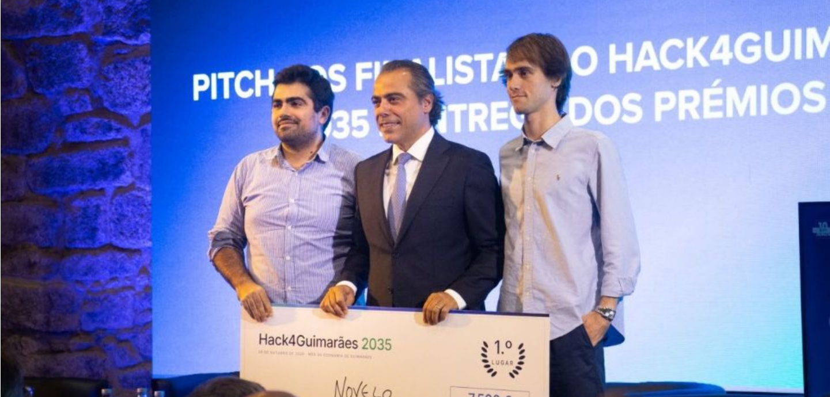
O Novelo ganhou o concurso geral do Hack4Guimarães 2035 e o desafio TexVitrus, 8 500 € em prémios
Hack4Guimarães 2035
1.º lugar
Hack4Guimarães 2035, concurso geral
Prémio | Valor
Concurso geral | 7 500 €
Desafio TexVitrus (Vitrus Ambiente) | 1 000 €
Total | 8 500 €
Entrega de prémios, 28 de outubro de 2026, no encerramento do Mês da Economia de Guimarães. Imagem: Município de Guimarães, via Jornal T.
Calendário
19 a 23 de outubro | Maratona de cinco dias
26 de outubro | Apresentação ao júri
28 de outubro | Entrega de prémios
A cerimónia contou com o presidente da Câmara Municipal de Guimarães, Ricardo Araújo, e com o presidente da CCDR-Norte, Álvaro Santos (O Minho, Mais Guimarães).
Fontes: Mais Guimarães, 28 out 2026 · O Minho, 28 out 2026 · O Amarense, 30 out 2026 · Imagem: Município de Guimarães, via Jornal T (2 nov 2026)
Notes:
O reconhecimento, com os factos. O Hack4Guimarães 2035 foi uma maratona de cinco dias, de 19 a 23 de outubro de 2026; as equipas apresentaram a 26 de outubro; e a entrega de prémios foi a 28 de outubro, no encerramento do Mês da Economia de Guimarães, com a presença do presidente da Câmara, Ricardo Araújo, e do presidente da CCDR-Norte, Álvaro Santos. O Novelo ficou em primeiro lugar no concurso geral, 7 500 euros, e ganhou também o desafio TexVitrus, lançado pela Vitrus Ambiente, 1 000 euros: 8 500 euros no total. A fotografia é da cerimónia, do Município de Guimarães, publicada pelo Jornal T. Dizemo-lo para uma razão só: foi esse desafio, e foram os dados que a Vitrus abriu, que tornaram o resto possível.

Slide 65


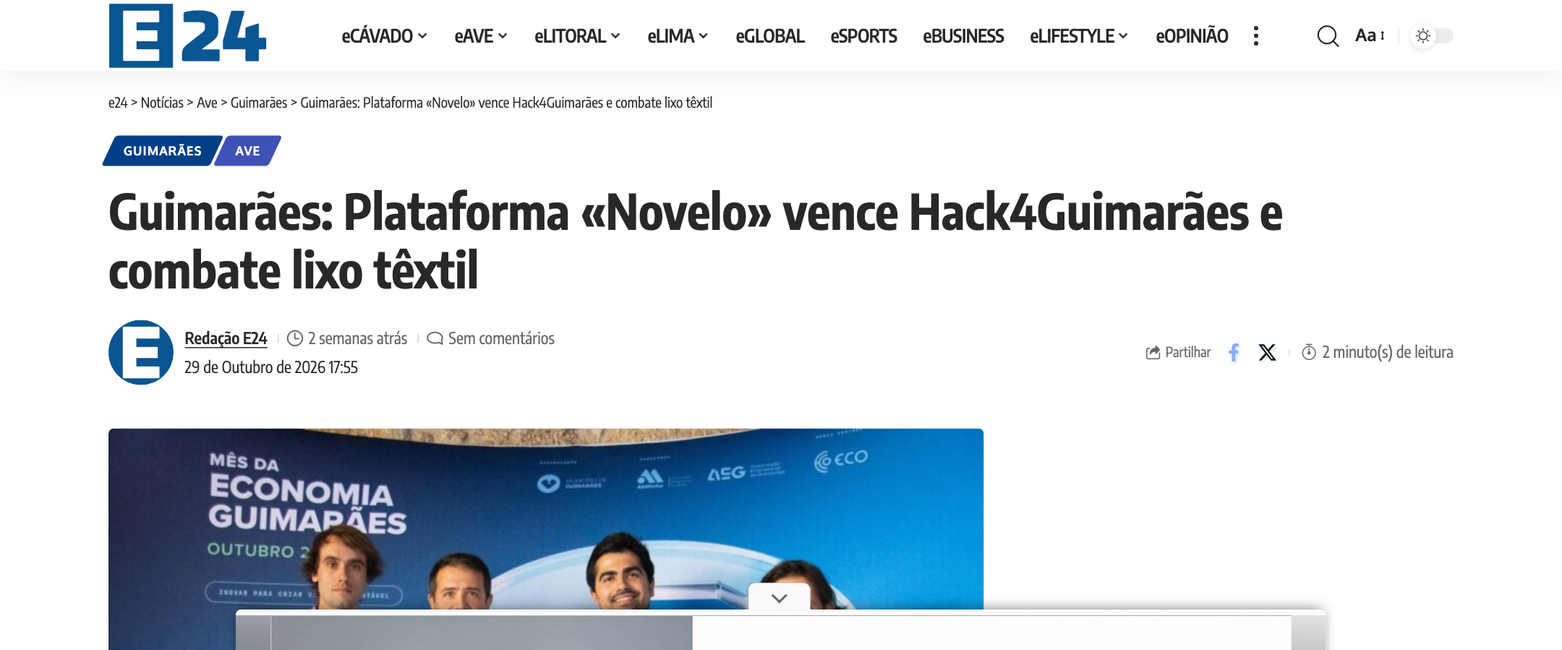
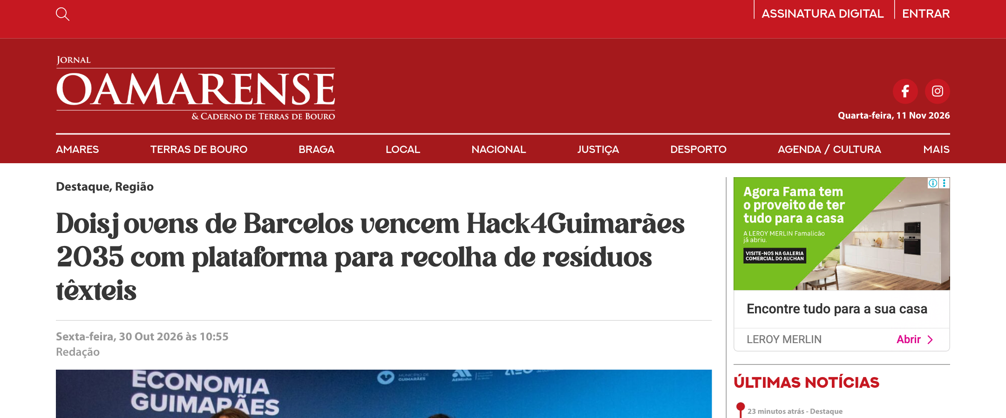
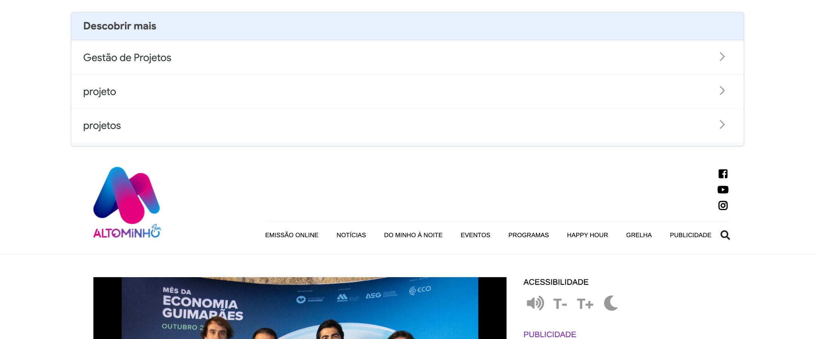

Dez órgãos de comunicação noticiaram o Novelo entre 28 de outubro e 3 de novembro
Na imprensa
ECO · 3 nov
O Minho · 28 out
E24 · 29 out
Dois jovens de Barcelos querem desatar o nó da recolha de resíduos têxteis em Guimarães
Engenheiros de Barcelos ganham prémio de 7.500 euros por inovação na gestão dos resíduos têxteis
Guimarães: Plataforma «Novelo» vence Hack4Guimarães e combate lixo têxtil
O Amarense · 30 out
Rádio Alto Minho · 29 out
Rádio Fundação · 29 out
Dois jovens de Barcelos vencem Hack4Guimarães 2035 com plataforma para recolha de resíduos têxteis
«Novelo»: projeto de estudante e antigo aluno da UNIPVC vence dois prémios em Guimarães
Projeto «Novelo» vence o Hack4Guimarães 2035 e o desafio TextVitrus
Também: Jornal T, Mais Guimarães, Portugal Têxtil e FashionNetwork.
Fontes: Capturas dos artigos (primeiro ecrã), obtidas a 11 nov 2026 · direitos de cada órgão de comunicação
Notes:
O que se escreveu. Dez órgãos de comunicação noticiaram o projeto entre 28 de outubro e 3 de novembro: o ECO, o Jornal T, o O Minho, o E24, o O Amarense, a Rádio Alto Minho, a Rádio Fundação, o Mais Guimarães, a Portugal Têxtil e a FashionNetwork. Mostramos seis, só para se ver o tom. Não é o que mais importa, mas serve para dizer duas coisas: o problema dos têxteis em Guimarães interessa a quem lê, e a Vitrus e o Município ficaram associados a uma resposta concreta a esse problema, em vez de a mais um estudo.

Slide 66
O que a imprensa escreveu sobre o problema e sobre a solução
Na imprensa
«O Novelo ajuda o município a decidir como recolher mais têxtil, ao menor custo, para que do saco se possa voltar ao fio.»
Hélder Gonçalves, ao ECO (3 nov 2026)
«…nove em cada dez quilos de têxtil descartado acabam no lixo comum.»
Mais Guimarães (28 out 2026)
«…reflexão sobre novas soluções para a economia circular e a valorização destes materiais.»
Vitrus Ambiente, citada pelo O Minho (28 out 2026)
Fontes: ECO, 3 nov 2026 (Hélder Gonçalves) · Mais Guimarães, 28 out 2026 · O Minho, 28 out 2026 (Vitrus Ambiente)
Notes:
Três frases, de três artigos. A primeira é do Hélder ao ECO e resume o projeto: ajudar o município a decidir como recolher mais têxtil, ao menor custo, para que do saco se possa voltar ao fio. A segunda, do Mais Guimarães, diz o problema: nove em cada dez quilos de têxtil descartado acabam no lixo comum. A terceira é da própria Vitrus, citada pelo O Minho: a reflexão sobre novas soluções para a economia circular e a valorização destes materiais. É esta última que nos interessa mais: o desafio era da Vitrus, e é com a Vitrus que queremos continuar.

Slide 67

Obrigado.
À Vitrus Ambiente e ao Município de Guimarães, pelo desafio, pelos dados e pela confiança.
Hélder Gonçalves
Flávio Fernandes
Novelo · Hack4Guimarães 2035 · Desafio TexVitrus · Guimarães, 12 de novembro de 2026
novelo.helder.si
Notes:
Para acabar, o agradecimento. À Vitrus Ambiente, pelo desafio, pelos dados e pela franqueza com que os mentores nos disseram o que não queriam: foi isso que desenhou a rede. Ao Município de Guimarães, e ao senhor presidente, pela oportunidade de apresentar este trabalho. E a vós todos, pelo tempo. Somos o Hélder Gonçalves e o Flávio Fernandes, e o Novelo está em novelo.helder.si. Agora, a vossa vez: tudo o que quiserem perguntar, discutir ou criticar.

Slide 68
A
Anexos
Números canónicos, stack, perguntas esperadas e fontes.
Notes:
Anexos de consulta: só se abrem se houver pergunta.

Slide 69
Números canónicos: cada valor, a sua origem e o seu selo
Anexo A1
Número | Valor | Origem | Selo
Têxtil recolhido à parte, 2025 | 301,3 t (0,16 kg/hab/mês) | Vitrus, 4 entidades | medido
Indiferenciado do concelho | ≈ 51 250,6 t | 43 050,5 t ÷ 0,840 | estimativa
Têxtil por desviar | ≈ 3 003,3 t/ano (1,596 kg/hab/mês) | 51 250,6 t × 5,86% (APA) | estimativa
Captura atual | 9,1% (≈ 3 304,6 t geradas) | cálculo | estimativa
Destino do recolhido | 59,4% · 26,5% · 14,1% | Vitrus 2025 | medido
Aterro evitado por tonelada | 105,64 € (40 + 65,64) | Vitrus, 22 out 2026 | medido
Viatura | 42 500 €, 8 anos, 2 t, 30 km/h | Gaia (TED) e equipa | pressuposto
Cenário B, 60 000 €/ano | 431,1 t · 101,9 €/t · 43 914 € | modelo | estimativa
Tratamento evitado e custo líquido | 45 542 € · −1 628 €/ano | modelo | estimativa
Reutilizável no B | 256,1 t (215,6 a 314,1) | modelo | estimativa
Intervalo do €/t no B | P10 81,6 · P50 103,4 · P90 139,7 | Monte Carlo, 500 amostras | estimativa
Candidatos a paragem | 1 187 + 86 = 1 273 (837 precisos) | pacote QGIS, 20 out 2026 | medido
Rede municipal | 2 751 contentores, 2 026 locais | pacote QGIS | medido
Triagem em camadas | 2 a 3 ETC; sacos 50 a 200 mil €/ano | análise da equipa | estimativa
Fontes: «Dados e modelo» · dados do cenário B (11 nov 2026)
Notes:
Tabela de consulta. Todos os números usados nesta apresentação, com a origem e o selo. Se alguma coisa for citada que não está aqui, é porque não a usámos.

Slide 70
Um contrato único liga os dados, o otimizador e a app: o que o ecrã mostra é o que a API calcula
Anexo A2
Dados brutos
ETL e base de dados
API e domínio
Contrato OpenAPI
App web
Excel da Vitrus, pacote QGIS, INE, CAOP, OSM (em data/raw, fora do Git)
just etl gera data/processed; seed idempotente para o PostgreSQL
FastAPI; fórmulas e otimização em funções puras; OR-Tools
Exportado e versionado; cliente TypeScript gerado (hey-api)
React, TanStack, Tailwind, shadcn/ui; PWA em telemóvel
Serviços ligados à API
OSRM próprio
OpenRouter (IA)
Coolify numa VPS
Estradas do OpenStreetMap; km e traçado reais
Só traduz e explica; nunca faz contas
Deploy por contentores a cada merge na main
Fontes: «Arquitetura» · produção: novelo.helder.si (Coolify numa VPS)
Notes:
A arquitetura, para quem vai manter isto. Da esquerda para a direita. Os dados brutos, Excel e QGIS, entram por um ETL em Python que gera ficheiros limpos e regeneráveis. Esses ficheiros importam-se para uma base PostgreSQL, num seed idempotente. A API é FastAPI em Python 3.12, organizada por funcionalidades, e o domínio, as fórmulas e a otimização, são funções puras, testadas com valores calculados à mão. O otimizador é OR-Tools: CP-SAT para escolher locais e modos, e VRP para as rotas. As distâncias vêm de um OSRM nosso sobre o OpenStreetMap. A IA, via OpenRouter, só traduz perguntas e explica resultados. Depois o contrato OpenAPI é exportado e dele geramos o cliente TypeScript: a app web nunca faz fetch à mão. A app é React com TanStack, instalável como aplicação. Tudo corre em contentores, em produção numa VPS gerida pelo Coolify, com deploy a cada merge na main. O repositório é público.

Slide 71
Stack e entrega técnica: o que está em cada camada e como se verifica
Anexo A3
Camada | Tecnologia | Notas
API | FastAPI, Python 3.12, uv, Pydantic v2 | Features em features/<nome>/; erros {code, message, details}
Domínio e otimização | Funções puras; OR-Tools (CP-SAT e VRP) | Sementes fixas; limite de tempo do solver; testes à mão
Rotas | OSRM próprio sobre OpenStreetMap | Perfil novelo-van; fallback marcado «estimate»
IA | OpenRouter; JSON validado por Pydantic | Prompts versionados; verificador de números; teto mensal
Base de dados | PostgreSQL; migrações Alembic | Seed idempotente com SHA-256 dos ficheiros
Web | React, Vite, TanStack Router e Query, Tailwind v4, shadcn/ui | TypeScript estrito; cliente gerado (hey-api); PWA
Verificação | Ruff, mypy, pytest, Biome, tsc, Vitest, Playwright | just check-fast (< 90 s) e just check (limites reais)
Entrega | Docker; Coolify numa VPS | Deploy a cada merge na main; trabalho em ramos com PR
Fontes: «Arquitetura» · «Testes» · «Deploy»
Notes:
Anexo para quem vai dar seguimento técnico. A API é FastAPI em Python 3.12, organizada por funcionalidades, com mypy estrito e Ruff; o domínio, as fórmulas e a otimização, são funções puras testadas com valores calculados à mão. O otimizador é OR-Tools. As rotas usam um OSRM próprio. A web é React com Vite e TanStack, estrita em TypeScript. O contrato OpenAPI é exportado e dele se gera o cliente. A verificação é local: just check-fast em menos de 90 segundos e just check completo, sem integração contínua remota por agora. O deploy é automático a cada merge na main, em contentores.

Slide 72
Perguntas esperadas da operação e respostas curtas
Anexo A4
Pergunta | Resposta
O munícipe não vai pôr lixo no saco? | O peso denuncia, o motorista recusa à porta com nota educativa, e nunca se paga por quilo nem por peça. Os 56,9% vieram do canal sem controlo.
O saco não fica na chuva num local público? | O candidato é o lugar, não o contentor: a paragem é um encontro anunciado e o saco entrega-se à mão. Nas escolas espera dentro.
Podemos escolher os pontos? | Sim. Hoje restringe-se por freguesia e tipo; com rede, a Vitrus fixa, exclui e acrescenta pontos na plataforma.
O motorista anda com telemóvel? | Um Android da viatura (150 a 300 €), 3 botões, QR, offline. A rota é o plano do dia; não navega pela aplicação.
Que viatura e quanto custa? | Caixa fechada sem compactação, 42 500 € (Gaia, pressuposto); €/h e €/km são um dos dados a fechar.
Isto substitui as entidades que triam? | Não. Continuam a triar. O Novelo é a camada de decisão e evidência.
E o RGPD das fotografias? | Em memória durante o pedido; miniatura opcional sem metadados, 90 dias; a marca é de uma empresa. A análise é técnica e carece de parecer.
Fontes: «Plano da sessão», secção 6 · «Dados e modelo»
Notes:
Respostas de 20 segundos às perguntas mais prováveis da operação. Se a pergunta não tiver resposta aqui: «boa pergunta, anotamos e respondemos com número».

Slide 73
Perguntas esperadas da gestão e do município e respostas curtas
Anexo A5
Pergunta | Resposta
Quanto custa ao município? | Com 60 000 €/ano, o aterro evitado (45 542 €) paga a operação: custo líquido de −1 628 €/ano no caso central. Estimativa; nos casos pessimistas não chega.
O que ganha o cidadão? | Saco grátis, dia fixo e resposta: o passaporte diz para onde foi a roupa. Sem aplicação obrigatória.
O que muda em 2028? | Os produtores pagam o custo eficiente, determinado com as autoridades locais. Guimarães chega com números próprios por território e por marca.
E o emprego e a economia social? | Os lotes por fibra ligam ao Vale do Ave; as entidades que hoje recolhem as 301 t continuam e ganham mais material e evidência.
Funciona noutros concelhos? | Sim: INE, OSM e CAOP são de todos; faltam os custos locais. O texto da triagem já nasce neutro em relação ao concelho.
Quem mantém isto? | Nós: é a oferta. Mantemos e desenvolvemos; a contratação pública segue o caminho que a Vitrus indicar.
E a To Be Green? | Complementar: eles trabalham o cidadão e a reutilização; o Novelo, a decisão e a evidência de quem opera a recolha.
Fontes: «Plano da sessão», secção 6 · cenário B (11 nov 2026) · Diretiva (UE) 2025/1892
Notes:
Respostas curtas às perguntas de gestão. Os números são os do cenário B; qualquer dúvida remete-se para o anexo de números canónicos.

Slide 74
Fontes e documentação de apoio
Anexo A6
Documento | Conteúdo
docs/engenharia/dados-e-modelo.md | Dados, fórmulas, pressupostos, validação, rede por locais, viatura, cobertura
docs/dados/analise-dados-recebidos.md | O que a Vitrus enviou, limites e perguntas abertas
docs/dados/analise-contentores-municipais.md | Pacote QGIS: contentores, locais, qualidade
docs/engenharia/rotas-reais.md | OSRM, calibração do desvio, perfil da viatura
docs/engenharia/triagem-pre-recolha.md | «Vai no saco?»: decisão, desenho e fases
docs/engenharia/privacidade-fotografias.md | Avaliação técnica de privacidade das fotografias
docs/engenharia/avaliacao-triagem.md | Como avaliar a triagem com verdade-terreno
docs/engenharia/features.md · arquitetura.md · testes.md | Funcionalidades, arquitetura e verificação
docs/projeto/apresentacao-vitrus-*.md | Plano da sessão, guião, números e perguntas
Fontes: índice da documentação (índice completo)
Notes:
Onde está cada coisa. A documentação está no repositório, em português, com índice em docs/README.md.

